Slide 1
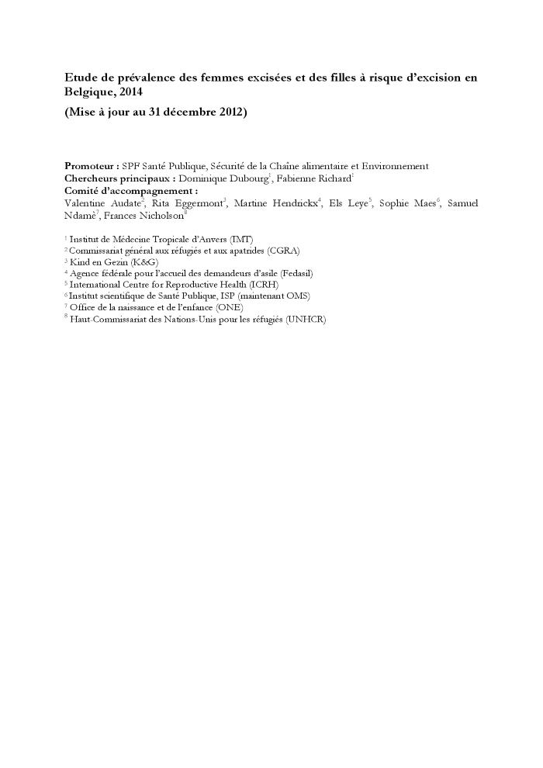
Étude de prévalence des femmes excisées et des filles à risque d'excision en Belgique, 2014 [Mise à jour au 31 décembre 2012] (c:amaz:13429)

Slide 2

Rapport de fin de législature sur la politique menée conformément aux objectifs de la quatrième Conférence mondiale sur les femmes tenue à Pékin en septembre 1995, 2011-2014 (c:amaz:12756)

Slide 3
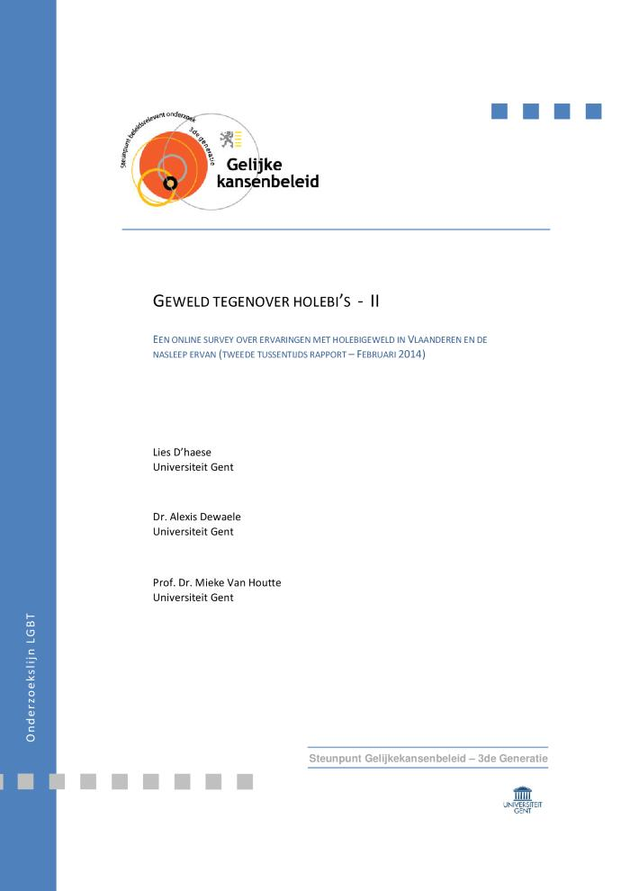
Geweld tegenover holebi's - II : een online survey over ervaringen met holebigeweld in Vlaanderen en de naslaap ervan (tweede tussentijds rapport - februari 2014) (c:amaz:7956)

Slide 4

Actes du colloque 'égalité et mixité'. Associations et Cocof ensemble. Construisons l'égalité, 9 octobre 2014 (c:amaz:7947)

Slide 5
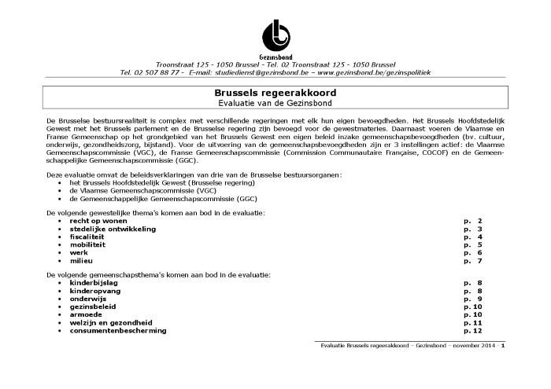
Evaluatie Brussels regeerakkoord Gezinsbond : november 2014 (c:amaz:7942)

Slide 6
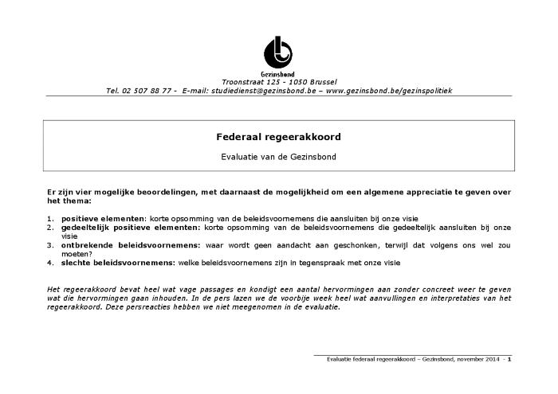
Evaluatie federaal regeerakkoord Gezinsbond : november 2014 (c:amaz:7941)

Slide 7

Education affective et sexuelle à l'école : où en sommes-nous? (c:amaz:7934)

Slide 8

Etude du parcours du stagiaire après sa formation (c:amaz:7932)

Slide 9

Bestrijding van de beloningsverschillen tussen vrouwen en mannen in de Europese Unie (c:amaz:7921)

Slide 10

La maternité, hier et aujourd'hui (c:amaz:7904)

Slide 11

L'école à la maison : pas à la portée de tous! (c:amaz:7903)

Slide 12

Violence against women human rights defenders in Mesoamaroca 2014 - 2014 : report (c:amaz:7890)

Slide 13

Violence against women and girls : initiate, integrate, innovate : introduction (c:amaz:7888)

Slide 14

Ouderschapsverlof : evolutie van de verhouding mannen/vrouwen van 2002 tot 2012 (c:amaz:7861)

Slide 15

Bridging the gap : 5th International Conference on womens issues in transportation : Paris 14-16 April 2014 (c:amaz:7860)

Slide 16

Women's leadership in public life : fostering diversity for inclusive growth (c:amaz:7854)

Slide 17

Quels nouveaux enjeux pour le féminisme européen? (c:amaz:7853)

Slide 18
Helder schrijven : 40 gouden regels voor aantrekkelijke en duidelijke professionele teksten (c:amaz:7840)

Slide 19
L'égalité professionnelle entre les femmes et les hommes (c:amaz:7839)

Slide 20

Exchange of good practices on gender equality : the role of men in gender equality Finland, 28-29 october 2014 : summary report (c:amaz:7830)

Slide 21

Statistical data on women entrepreneurs in Europe : annex (c:amaz:7827)

Slide 22

Statistical data on women entrepreneurs in Europe (c:amaz:7826)

Slide 23

EIGE : annual work programme 2015 (c:amaz:7816)

Slide 24

Baromètre sur la perception des discriminations au travail : synthèse du focus 'égalité femmes/hommes' : janvier 2014 (c:amaz:7810)

Slide 25
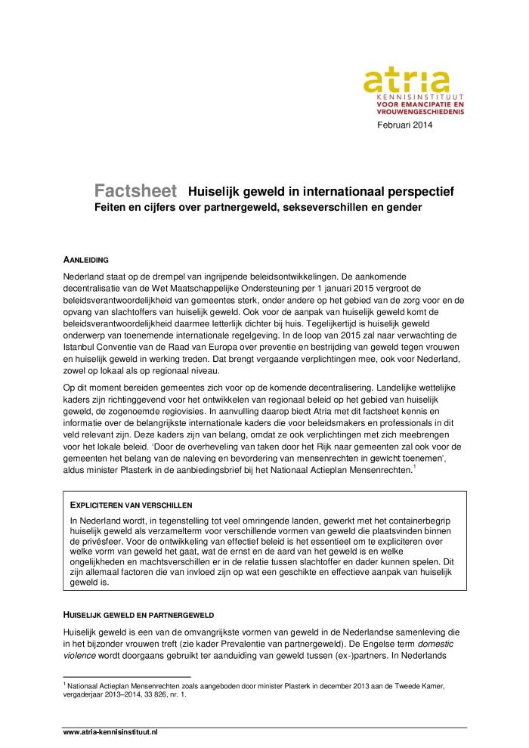
Huiselijk geweld in internationaal perspectief : feiten en cijfers over partnergeweld, sekseverschillen en gender : factsheet (c:amaz:7806)

Slide 26

Manifeste contre le viol : brisons le silence! (c:amaz:7799)

Slide 27
ABC de la sécurité : guide pratique pour femmes migrantes (c:amaz:7796)

Slide 28

Gender equality and mobility : mind the gap! : smart choices for cities : policy note (c:amaz:7789)

Slide 29
Les défis du pluriel : égalité, diversité, laïcité (c:amaz:7788)

Slide 30
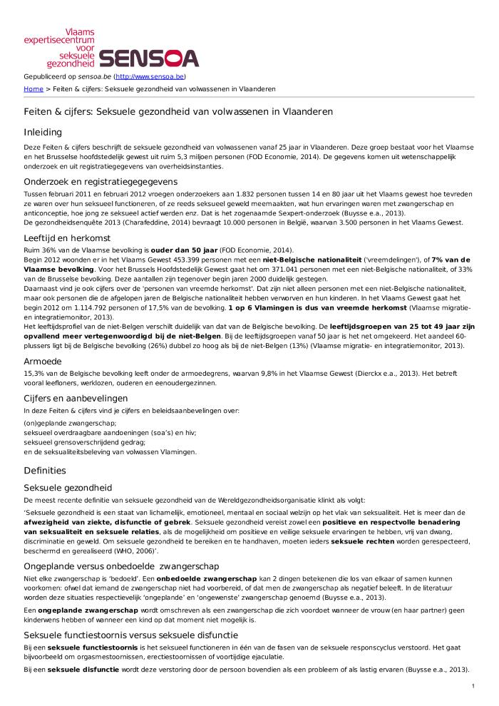
Feiten & cijfers : seksuele gezondheid van volwassenen in Vlaanderen (c:amaz:7781)

Slide 31

Vlaams regeerakkoord : een gendertoets : de Vrouwenraad toetst het voorgestelde gelijkekansenbeleid in het Vlaams regeerakkoord 2014-2019 aan zijn memorandum (c:amaz:7780)

Slide 32

Evaluation of the Strategy for equality between women and men 2010-2015 as a contribution to achieve the goals of the Beijing Platform for Action (c:amaz:7773)

Slide 33

A new strategy for gender equality post 2015 : workshop 3 september 2014 (c:amaz:7772)

Slide 34

Beleidsnota 2014 - 2019 : gelijke kansen : ingediend door mevrouw Liesbeth Homans, viceminister-president van de Vlaamse Regering, Vlaams minister van Binnenlands Bestuur, Inburgering, Wonen, Gelijke Kansen en Armoedebestrijding (c:amaz:7770)

Slide 35

Evaluatie van de COL 10/2005 inzake de seksuele agressieset : eindrapport (c:amaz:7769)

Slide 36

Beleidsnota armoedebestrijding 2014-2019 : gewikt en gewogen : enkele aandachtspunten voor het Vlaamse armoedebeleid (c:amaz:7768)

Slide 37

Beleidsnota gelijke kansen 2014 - 2019 : gewikt en gewogen : enkele aandachtspunten voor het Vlaamse Gelijkekansenbeleid : november 2014 (c:amaz:7767)

Slide 38

Gender equality and sustainable development : world survey on the role of women in development 2014 (c:amaz:7766)

Slide 39
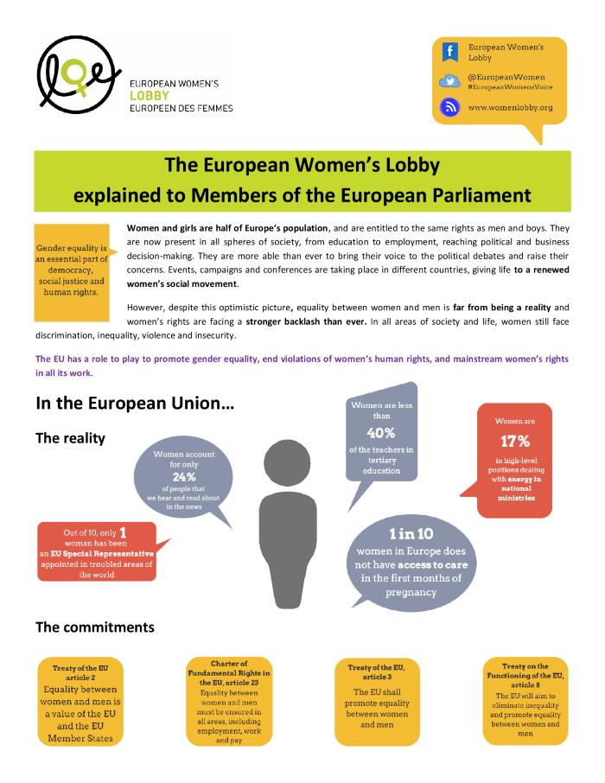
The European Women's Lobby explained to members of the European Parliament (c:amaz:7765)

Slide 40
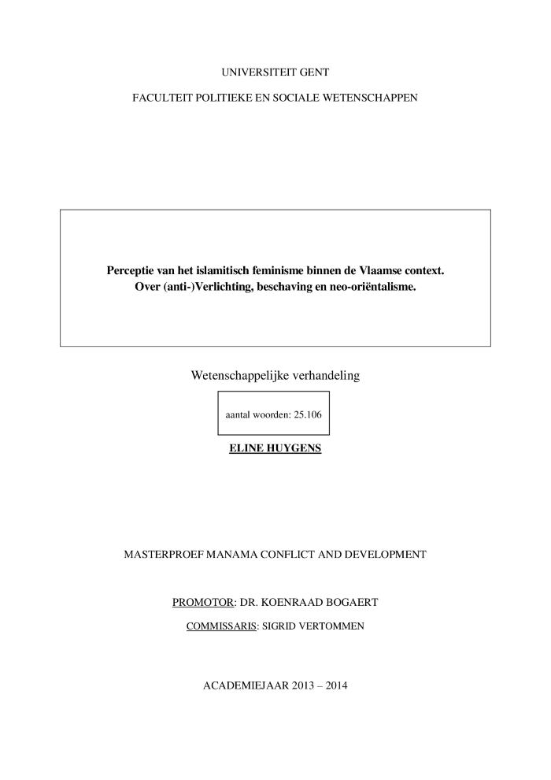
Perceptie van het islamitisch feminisme binnen de Vlaamse context : over (anti-) verlichting, beschaving en neo-oriëntalisme (c:amaz:7764)

Slide 41

Rapport d'activité 2014 / Fédération des Centres de Planning Familial (c:amaz:7748)

Slide 42

Actieplannen 2013-2014 betreffende gender, seksuele identiteit en toegankelijkheid in het kader van de toepassing van de open coördinatiemethode in het Vlaamse gelijkekansenbeleid (c:amaz:7747)

Slide 43
Geweldige liefde : preventie & duiding van familiaal geweld (c:amaz:7746)

Slide 44

Mettre au féminin : guide de féminisation, des noms de métier, fonction, grade ou titre (c:amaz:7743)

Slide 45
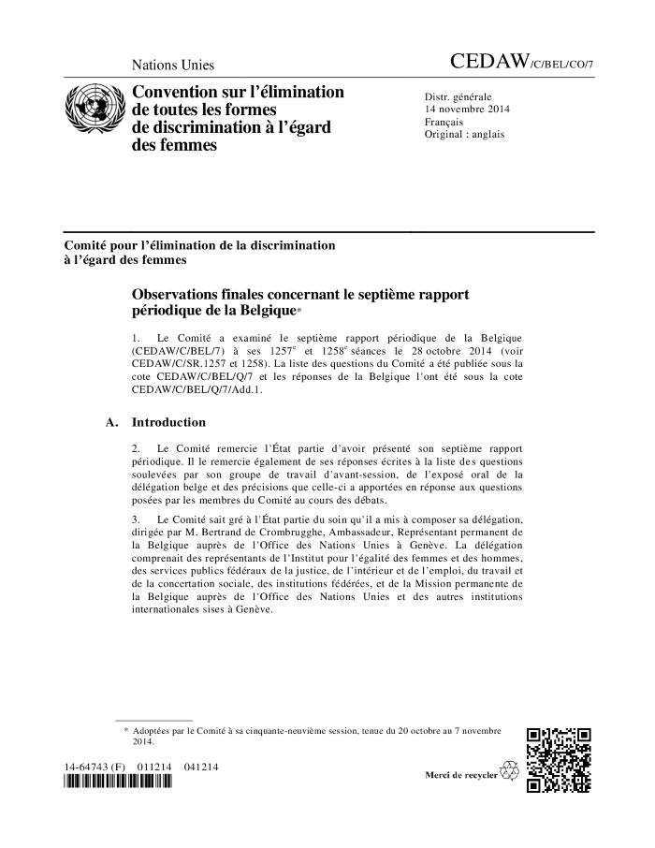
Observations finales concernant le septième rapport périodique de la Belgique (CEDAW/C/BEL/CO/7) (c:amaz:7740)

Slide 46

Verdrag inzake de Uitbanning van alle Vormen van Discriminatie van Vrouwen: schaduwrapport 2014 over België (c:amaz:7734)

Slide 47

Economic independence and the position of women on the labour market of the European Union : in depth analysis (c:amaz:7733)

Slide 48
Protocoles de prise en charge des victimes de violences sexuelles à destination des professionnel.le.s de la santé et de la justice : actes du colloque du 26 avril 2014 (c:amaz:7728)

Slide 49
Prioriteiten voor een vrouwvriendelijk beleid in het kader van de verkiezingen van 25 mei 2014 (c:amaz:7721)

Slide 50
Public toilet strategy 2014 (c:amaz:7671)

Slide 51

Equality bodies and the gender goods and services directive (c:amaz:7658)

Slide 52

Equality bodies and the Europe 2020 strategy (c:amaz:7657)

Slide 53

Harassment on the basis of gender and sexual harassment : supporting the work of equality bodies (c:amaz:7656)

Slide 54

Positive action measures : the experience of equality bodies : an Equinet report (c:amaz:7655)

Slide 55
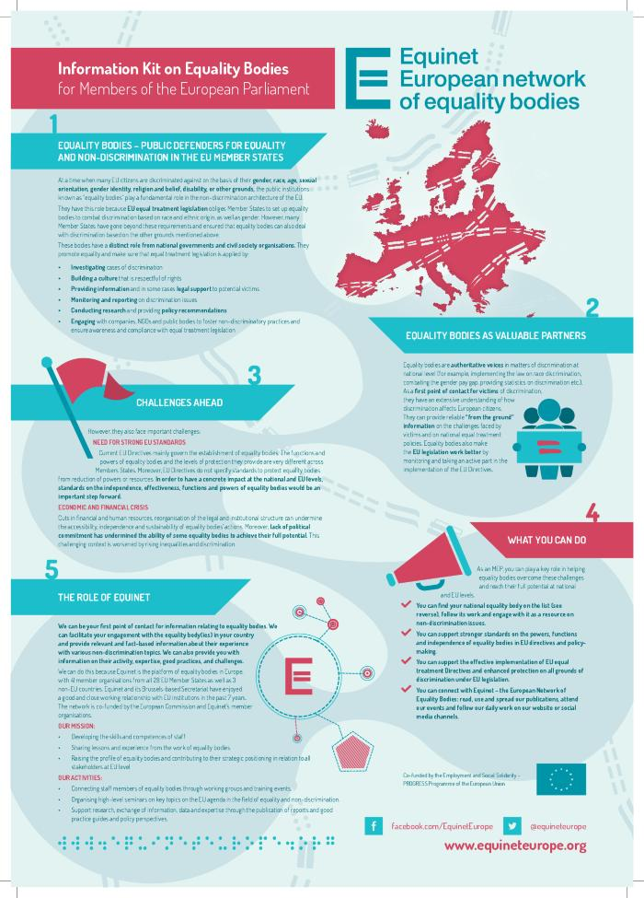
Information kit on equality bodies for members of the European Parliament (c:amaz:7652)

Slide 56
Intégration du genre dans les ONG en Belgique : impact du gendercoaching du Monde selon les Femmes (c:amaz:7651)

Slide 57
Agroécologie, plaidoyer pour une perspective de genre : lutte contre la malnutrition et pour une souverainité alimentaire (c:amaz:7650)

Slide 58
Genre et masculinités (c:amaz:7648)

Slide 59
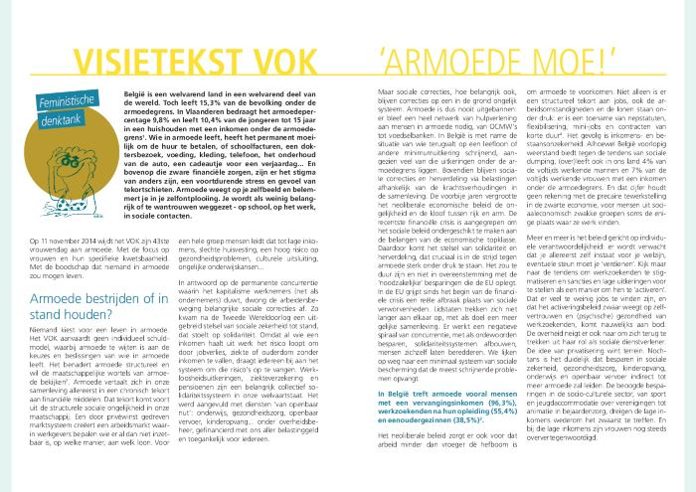
Armoede : vrouwendag 2014 (c:amaz:7645)

Slide 60

Estimating the costs of gender-based violence in the European Union : report (c:amaz:7642)

Slide 61
Review of the implementation of the Beijing Platform for Action in the EU Member States : gender equality and economic independence : part-time work and self-employment : report (c:amaz:7641)

Slide 62

Administrative data sources on gender-based violence against women in the EU : current status and potential for the collection of comparable data : report (c:amaz:7640)

Slide 63
The feminist avant-garde of the 1970s : woman : works from the Sammlung Verbund, Vienna (c:amaz:7629)

Slide 64
Hoe omgaan met seksueel geweld? (c:amaz:7624)

Slide 65
Het begint met slet en eindigt met een mep [kaartspel] : schelden of slaan het komt even hard aan! (c:amaz:7620)
Dinsdag 25 november is de Internationale Dag tegen Geweld op Vrouwen. Het Instituut voor de gelijkheid van vrouwen en mannen (IGVM) lanceert (in 2014) in samenwerking met de Beweging tegen Geweld Vzw Zijn de nationale campagne Schelden of slaan, het komt even hard aan. Met de slogan Het begint met slet en eindigt met een mep vestigt het Instituut de aandacht op verbaal en fysiek geweld op vrouwen. Van fysiek en/of seksueel geweld zijn in het afgelopen jaar minstens 300 000 Belgische vrouwen het slachtoffer geworden. Het kaartspel maakt deel uit van de campagne.

Slide 66
Violence against women : an EU-wide survey : main results (c:amaz:7619)

Slide 67

Planning and designing transport systems to ensure safe travel for women (c:amaz:7616)

Slide 68

Memorandum Geweld 2014 (c:amaz:7615)

Slide 69
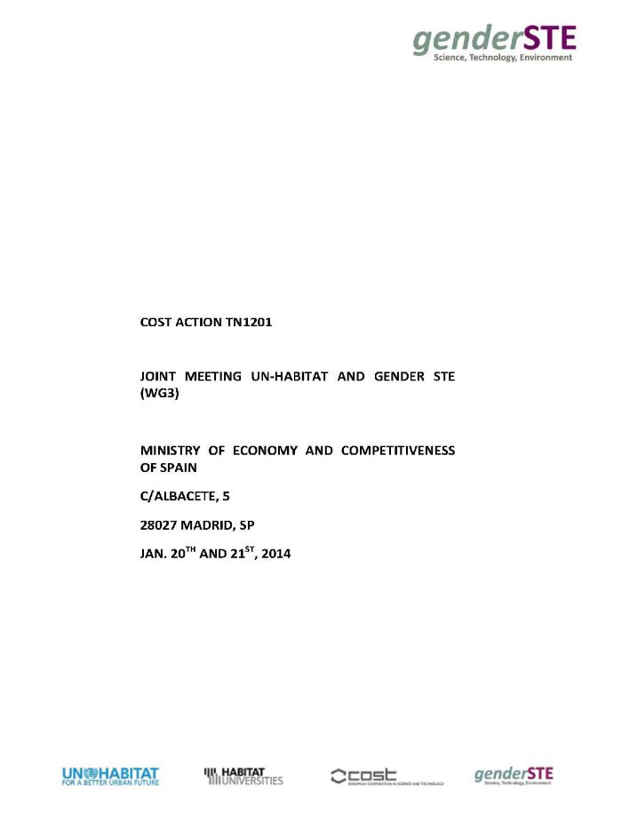
Promising practices for effective dialogue and delivering sustainable urban development with a gender perspective : conference report 20-1-2014 Madrid (c:amaz:7582)

Slide 70

Alles over de combinatie werk en zorg (c:amaz:7562)

Slide 71

Combinatie arbeid en zorg 2.0 (c:amaz:7561)

Slide 72
Bon ou mauvais genre : dossier (c:amaz:7560)

Slide 73

Bon aménagement des lieux? : doit on habiter un endroit sympathique? : la question des aménités (c:amaz:7545)

Slide 74

Bon aménagement des lieux ? : doit-on habiter un endroit sympathique? (c:amaz:7544)

Slide 75

Egalité, mixité & associations : guide pour l'égalité des femmes et des hommes dans les asbl (c:amaz:7536)

Slide 76
Les indicateurs de genre (c:amaz:7535)

Slide 77
Rapport d'activités 2008 - 2013 / Fédération Wallonie-Bruxelles. Direction de l'Egalité des Chances (c:amaz:7532)

Slide 78
Liefde met alle geweld : agressie tegen vrouwen in huiselijke kring (c:amaz:7530)

Slide 79
Evolution of the women's rights in the European neighbourhood : the emblematic case of Azerbaijan (c:amaz:7506)

Slide 80
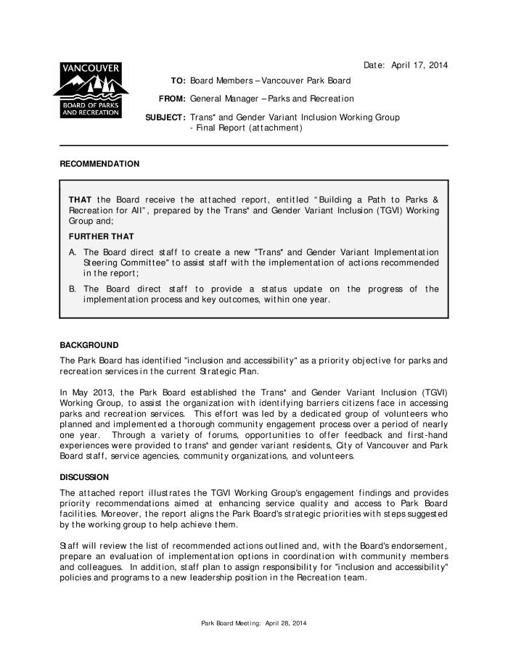
Building a path to parks & recreation for all : reducing barriers for trans* and gender variant community members (c:amaz:7434)

Slide 81
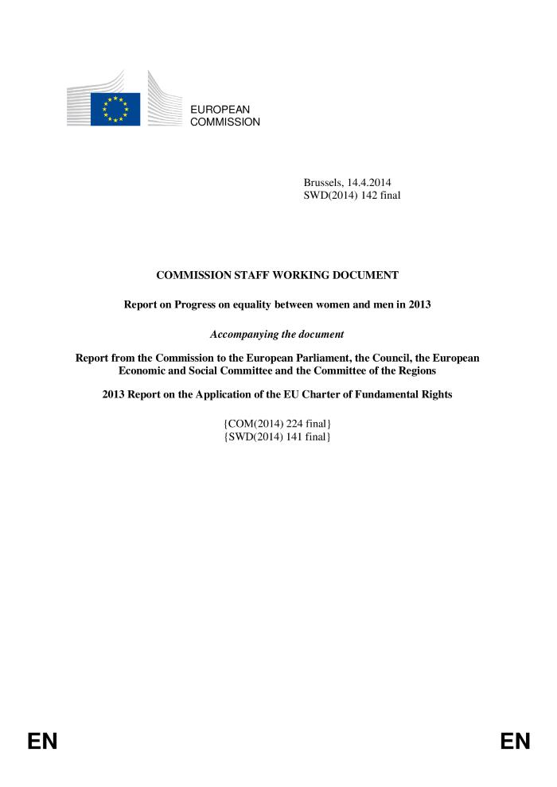
Report on progress on equality between women and men in 2013 : Commission staff working document (c:amaz:7371)

Slide 82
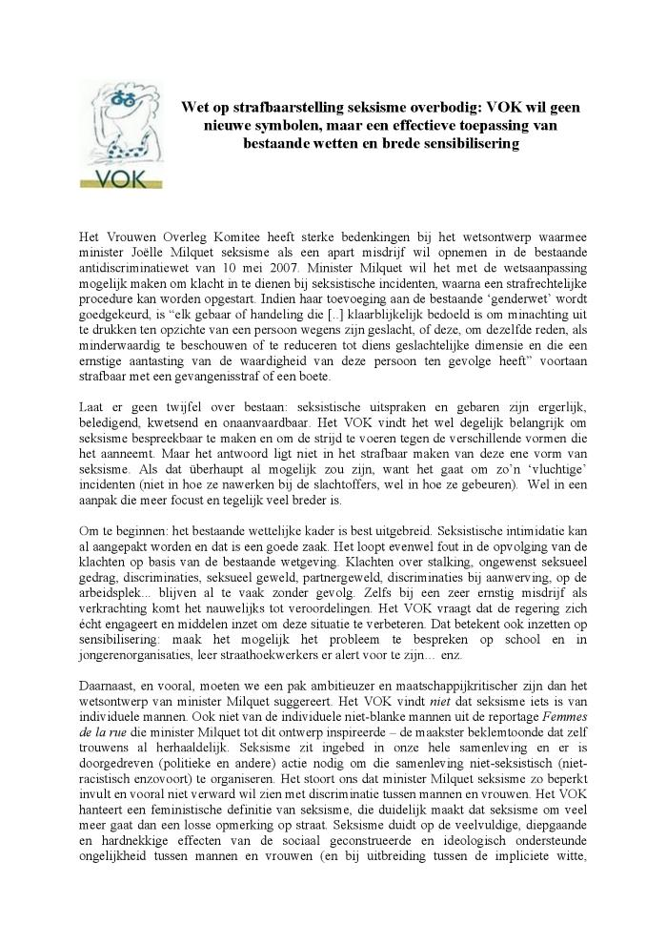
Wet op strafbaarstelling seksisme overbodig: VOK wil geen nieuwe symbolen, maar een effectieve toepassing van bestaande wetten en brede sensibilisering (c:amaz:7370)

Slide 83

Memorandum verkiezingen 2014 : prioriteitennota : regionale, federale en Europese verkiezingen mei 2014 (c:amaz:7369)

Slide 84

Vrouwenraadeisen tegen seksueel geweld : dossier (c:amaz:7360)

Slide 85

Standpunt en bedenkingen bij het Post-2015 proces (c:amaz:7359)

Slide 86
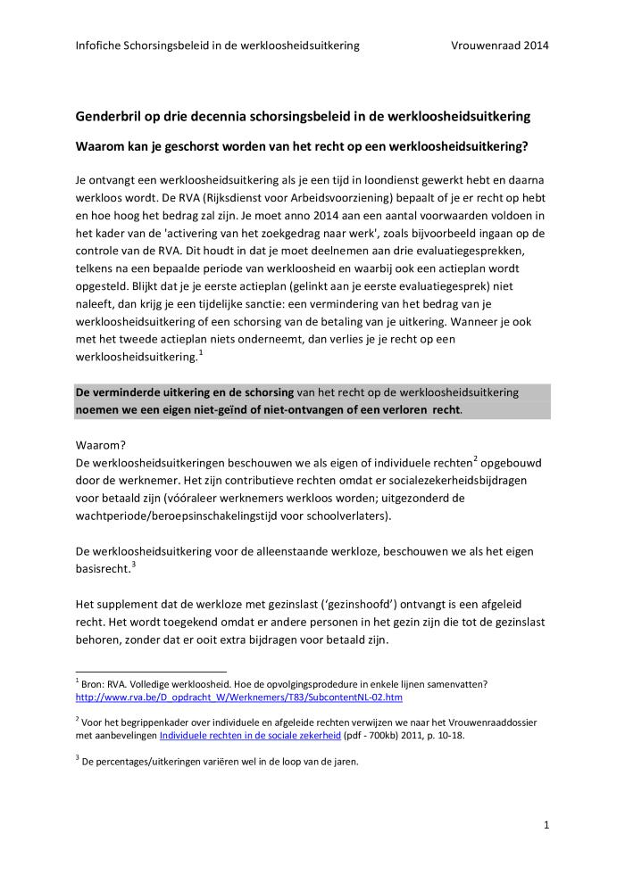
Genderbril op drie decennia degressiviteit in de werkloosheid (c:amaz:7358)

Slide 87

Memorandum 2014 / Platform voor Abortusrecht (c:amaz:7354)

Slide 88
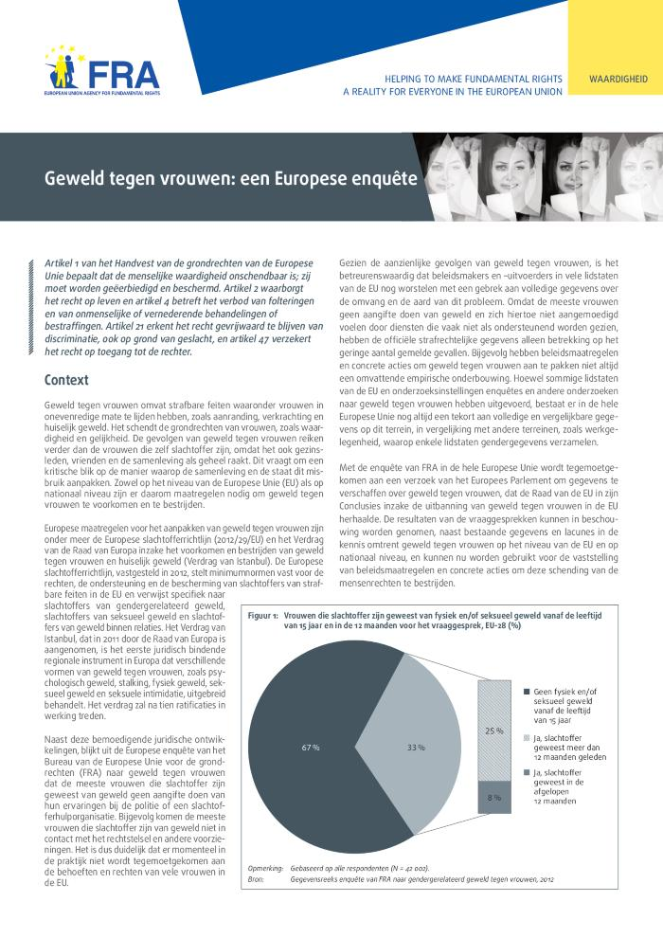
Geweld tegen vrouwen : een Europese enquête (c:amaz:7351)

Slide 89
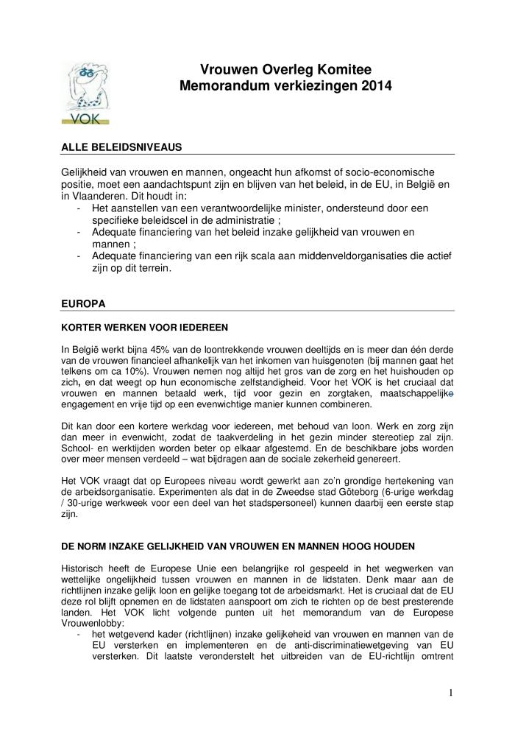
Memorandum verkiezingen 2014 / Vrouwen Overleg Komitee (c:amaz:7348)

Slide 90

Ons jaarverslag van KVLV 2013 / KVLV (c:amaz:7347)

Slide 91

Wat vrouwen vragen van Europa : prioriteitennota Europese verkiezingen : mei 2014 (c:amaz:7344)

Slide 92
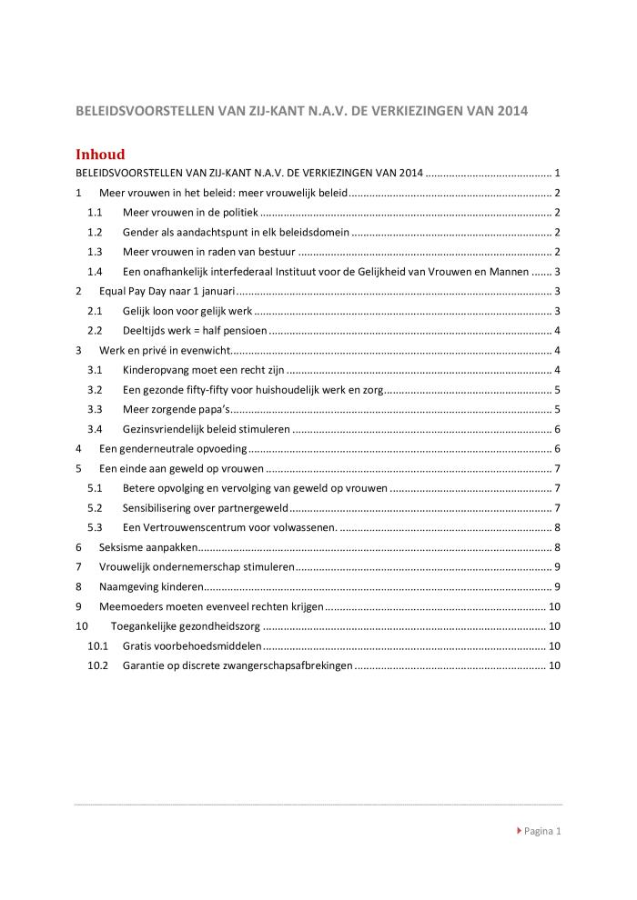
Beleidsvoorstellen van zij-kant n.a.v. de verkiezingen van 2014 (c:amaz:7340)

Slide 93
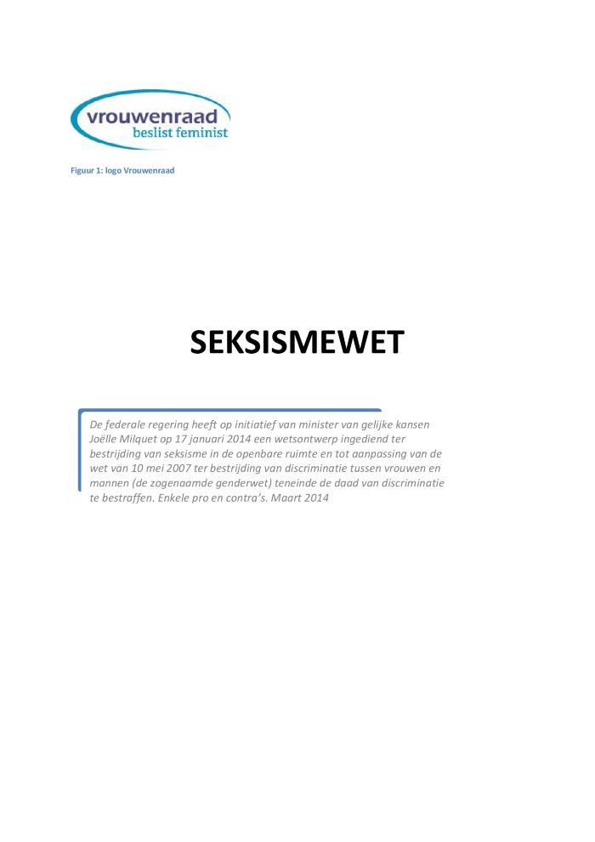
Seksismewet (c:amaz:7318)

Slide 94

Advies betreffende het voorontwerp van decreet tot wijziging van het decreet van 13 juli 2007 houdende bevordering van een meer evenwichtige participatie van vrouwen en mannen in advies- en bestuursorganen van de Vlaamse overheid en het decreet van 10 juli 2008 houdende een kader voor het Vlaamse gelijkekansen- en gelijkebehandelingsbeleid : februari 2014 : advies voorontwerp MEP- en gelijkekansendecreet (c:amaz:7317)

Slide 95
Ontwerp van decreet tot wijziging van het decreet van 13 juli 2007 houdende bevordering van een meer evenwichtige participatie van vrouwen en mannen in advies- en bestuursorganen van de Vlaamse overheid en het decreet van 10 juli 2008 houdende een kader voor het Vlaamse gelijkekansen- en geijkebehandlingsbeleid : verslag (c:amaz:7315)

Slide 96
Ontwerp van decreet tot wijziging van het decreet van 13 juli 2007 houdende bevordering van een meer evenwichtige participatie van vrouwen en mannen in advies- en bestuursorganen van de Vlaamse overheid en het decreet van 10 juli 2008 houdende een kader voor het Vlaamse gelijkekansen- en geijkebehandlingsbeleid (c:amaz:7314)

Slide 97
Quand c'est non c'est non : mon corps, mes droits : le viol : lunch rencontre 20 février 2014 (c:amaz:7313)

Slide 98

2014 : 58ste Zitting Commissie Status van de Vrouw (c:amaz:7310)

Slide 99
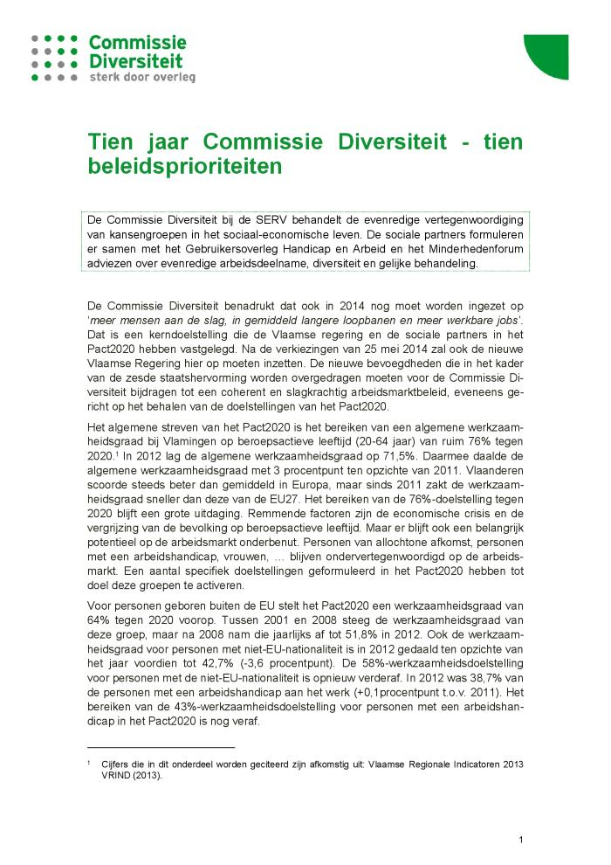
Tien jaar Commissie Diversiteit : tien beleidsprioriteiten (c:amaz:7309)
De Commissie Diversiteit benadrukt dat ook in 2014 nog moet worden ingezet op meer mensen aan de slag, in gemiddeld langere loopbanen en meer werkbare jobs. Dat is een kerndoelstelling die de Vlaamse regering en de sociale partners in het Pact2020 hebben vastgelegd.

Slide 100
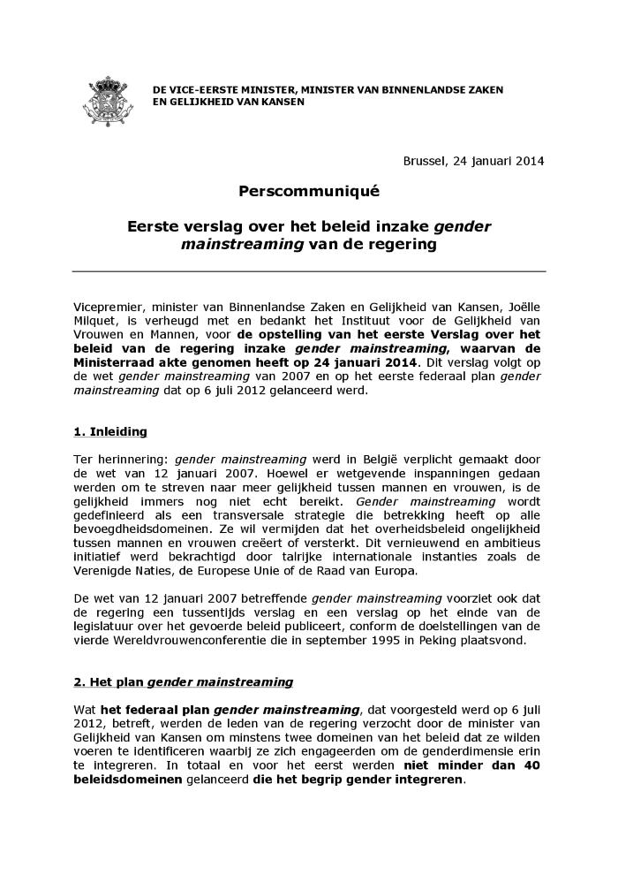
Eerste verslag over het beleid inzake gender mainstreaming van de regering : perscommuniqué (c:amaz:7297)

Slide 101

Gender in science and technology : interdiciplinary approuch (c:amaz:7262)

Slide 102

Perspective de genre sur l'emploi et les conditions de travail des seniors (c:amaz:14592)
Ce Working paper fournit une analyse comparative entre les sexes des conditions d'emploi et de travail des travailleurs de cinquante ans et plus. Alors que les conditions d'emploi et de travail sont désormais davantage reconnues comme des éléments clés dans le débat sur le vieillissement au travail, les disparités liées au genre restent encore trop largement ignorées. [Source: https://www.etui.org/fr/publications/working-papers/perspective-de-genre-sur-l-emploi-et-les-conditions-de-travail-des-seniors]

Slide 103

Human trafficking: What to do?: a practical guide for healthcare providers, law enforcement, NGOs and border guards. (c:amaz:14162)

Slide 104

Femmes en rue, dans les services d'hébergement d'urgence et les maisons d'accueil bruxelloises [État des lieux - automne 2014] (c:amaz:14016)

Slide 105
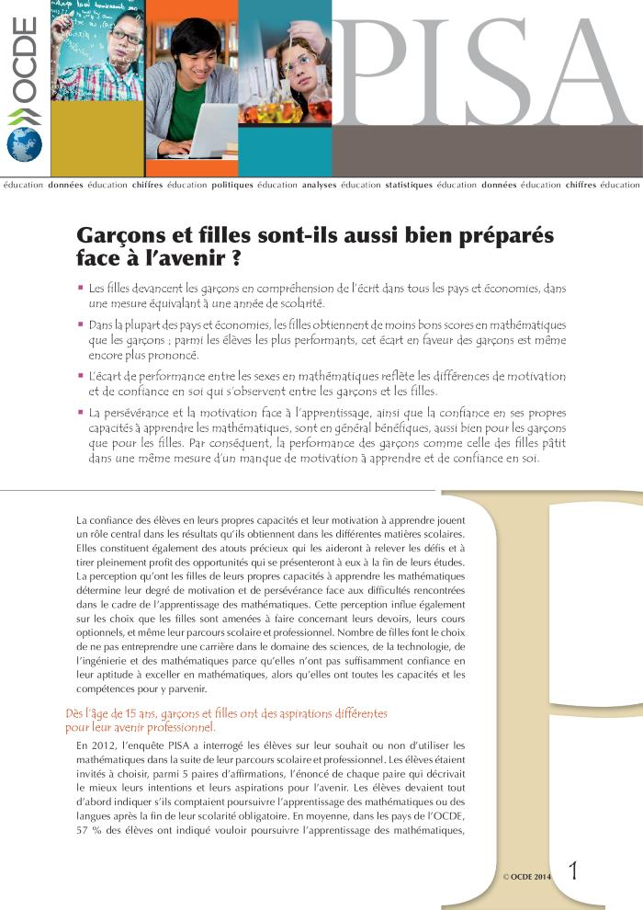
Garçons et filles sont-ils aussi bien préparés face à l'avenir ? (c:amaz:13996)

Slide 106
Wat is eerbaar aan geweld?: cahier over 'eer'- en gendergerelateerd geweld voor professionelen (c:amaz:13944)
In dit cahier wordt eergerelateerd geweld besproken. De bedoeling is de hulpverleners een beter inzicht in de problematiek te geven. Aan bod komen de thema's: gender, cultuur, eer en de relatie daarvan tot geweld. De auteurs pleiten voor een cultuursensitieve hulpverlening en voor een benadering vanuit een kruispuntperspectief. Op het einde enkele praktische tips voor hulpverleners.

Slide 107
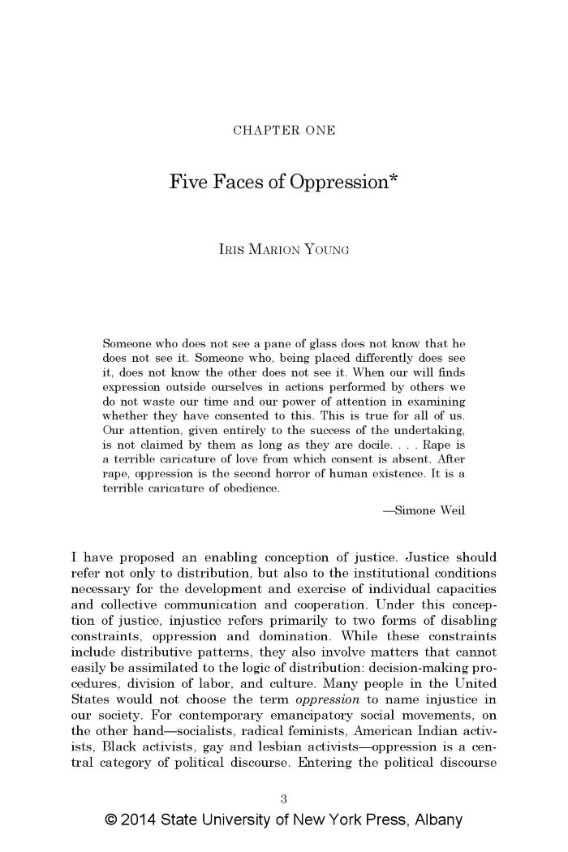
Five faces of oppression (c:amaz:13937)

Slide 108

L'entrepreneuriat féminin en région bruxelloise : une opportunité et un double défi pour la région (c:amaz:13916)

Slide 109

Cultuurbeleid in Brussel: een caleidoscoop (Cahier 5) (c:amaz:13902)

Slide 110
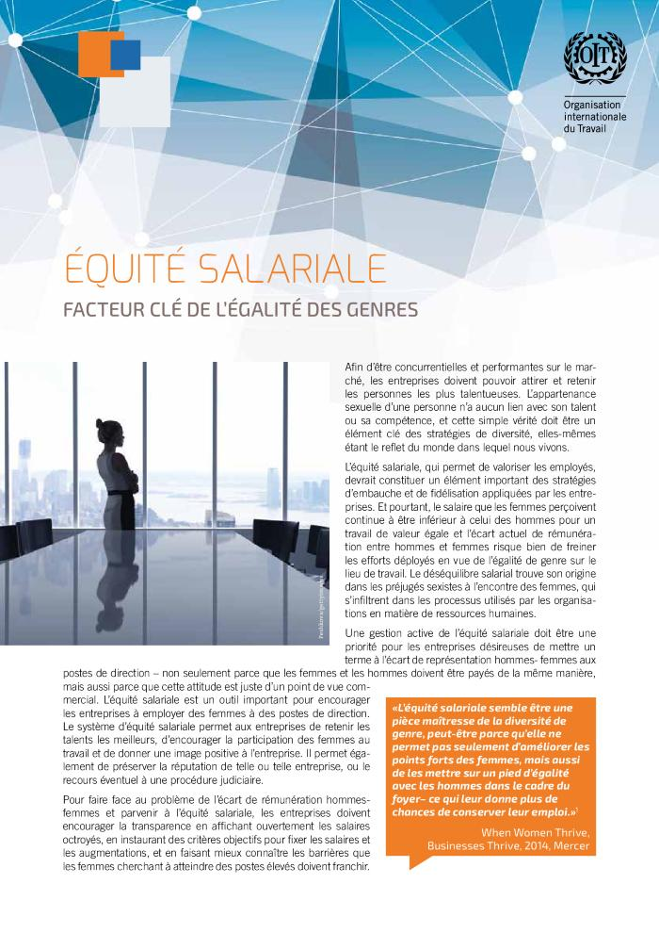
Équité salariale : facteur clé de l'égalité des genres (c:amaz:13876)

Slide 111
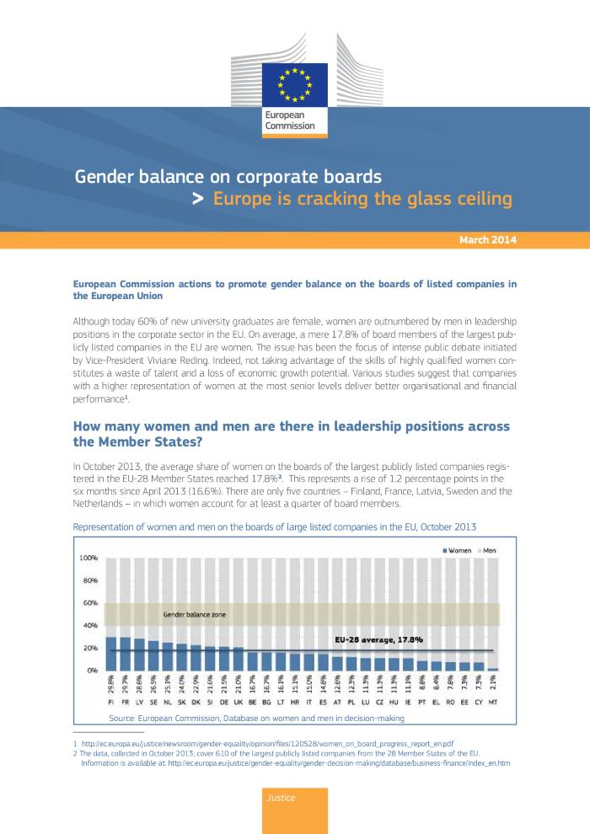
Gender balance on corporate boards : Europe is cracking the glass ceiling [Factsheet (March 2014)] (c:amaz:13850)

Slide 112

Women in financial services 2014 (c:amaz:13843)

Slide 113

Enquête sur le harcèlement sexuel au travail [Note de synthèse] (c:amaz:13810)

Slide 114
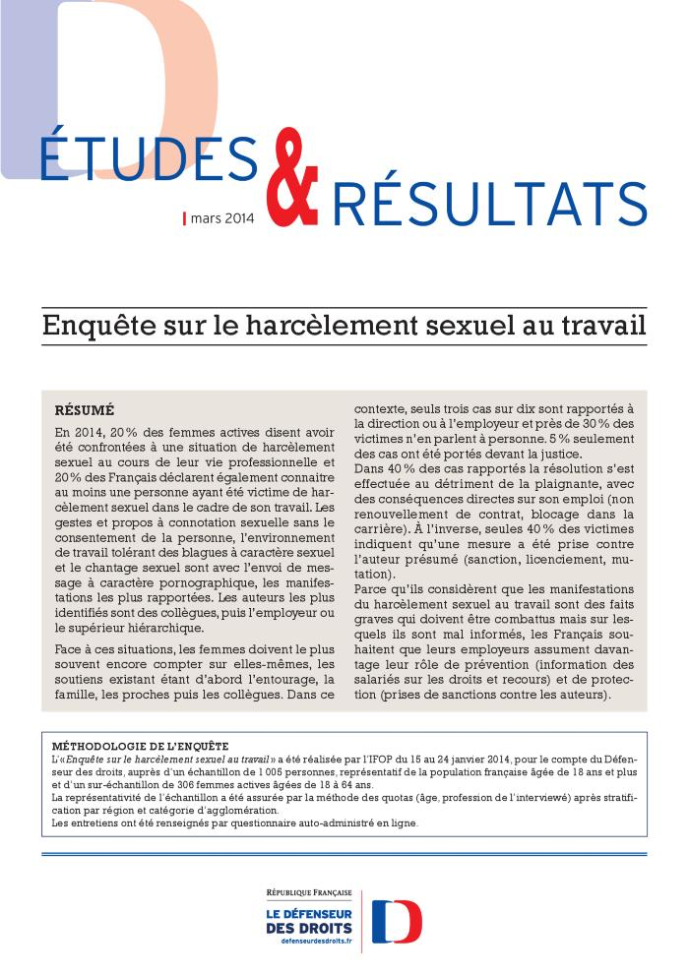
Enquête sur le harcèlement sexuel au travail [Études et résultats] (c:amaz:13809)

Slide 115

Enquête sur le harcèlement sexuel au travail (c:amaz:13808)

Slide 116
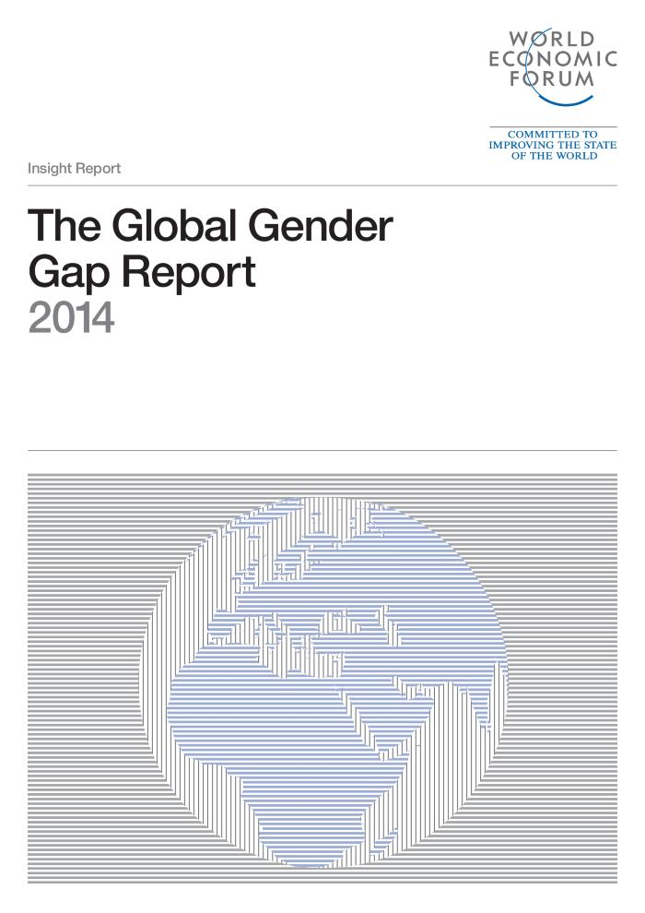
The Global Gender Gap : report 2014 (c:amaz:13761)

Slide 117

Abbeyfield, A B quoi ? : Chronique d'un habitat groupé pour les aînés (c:amaz:13734)

Slide 118

Fille ou garçon : une éducation d'un nouveau genre ? (c:amaz:13732)

Slide 119

Mères porteuses : une réflexion en gestation (c:amaz:13731)

Slide 120

Les monoparentalités (c:amaz:13728)

Slide 121

Rapport sur l'état de l'égalité de genre (c:amaz:13705)

Slide 122
Quand le genre s'éveille à l'autre (c:amaz:13702)
/docstore/517847/733.pdf

Slide 123
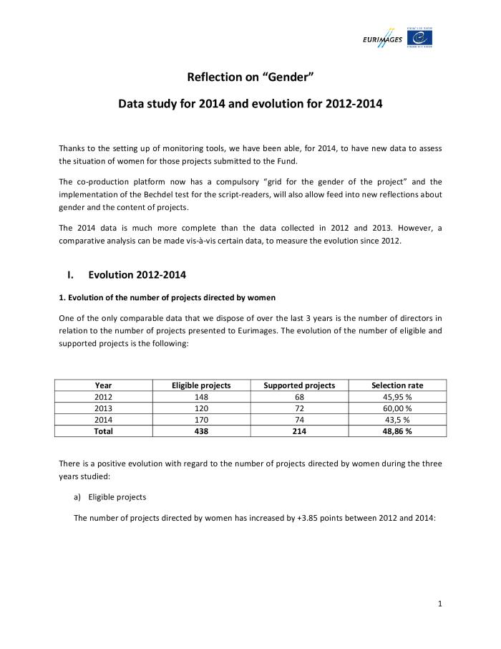
Reflection on Gender: Data study for 2014 and evolution for 2012-2014 (c:amaz:13691)

Slide 124

Intersectioneel denken : handleiding voor professionelen die intersectionaliteit of kruispuntdenken in de eigen organisatie willen toepassen (c:amaz:13683)
Intersectionaliteit of kruispuntdenken is onmisbaar voor iedereen die strijdt tegen verschillende vormen van uitsluiting en onderdrukking. Intersectionaliteit is een benadering die de samenloop van discriminatiegronden ('meervoudige discriminatie') en de dynamiek die daaruit voortvloeit, zichtbaar maakt. Dit perspectief helpt meer complete oplossingen te formuleren die rekening houden met de verschillende aspecten die onze posities, onze kansen, onze privileges (of het gebrek daaraan) bepalen. Het is een andere manier van kijken naar de realiteit dan we doorgaans gewend zijn. In deze handleiding wordt uitgelegd wat intersectionaliteit precies is, waarin het verschilt van benaderingen zoals gelijke kansen en diversiteit, en worden concrete tips gegeven voor (medewerkers en bestuurders) van organisaties.

Slide 125

Pour une participation égalitaire des femmes et des hommes à la vie de Montréal [Bilan du plan d'action 2008-2012] (c:amaz:13671)

Slide 126

Violence conjugale et regroupement familial : des femmes se mobilisent pour une sensibilisation préventive (c:amaz:13597)
Le sort des femmes venues en Belgique par regroupement familial est lié à la cohabitation avec leur conjoint. En cas de violence conjugale, elles risquent de perdre leur titre de séjour. Les femmes participant à cette étude 2014 du CVFE étaient venues en Europe, convaincues qu'elles pourraient y mener une existence autonome et paisible, incapables d'imaginer y vivre de telles injustices. Elles sont convaincues aujourdhui que leur situation se serait présentée de manière beaucoup plus positive, si elles avaient pu recevoir, avant leur départ du pays d'origine ou dès leur arrivée en Belgique, une information préalable sur l'organisation de la société belge et les démarches à faire en cas de violence conjugale dans le cadre de la loi concernant le regroupement familial. La présente étude s'interroge en compagnie d'une vingtaine de ces femmes sur les types de sensibilisations préventives qui pourraient être mises en place dans cette optique.

Slide 127

Gender Equality, Heritage and Creativity (c:amaz:13561)

Slide 128
Égalité des genres, patrimoine et créativité (c:amaz:13560)

Slide 129
Étude de développement d'un plan du gender mainstreaming au sein de la commune de Namur [Mémoire présenté en vue de l'obtention du Certificat interuniversitaire d'executive master en management public] (c:amaz:13558)

Slide 130
Gender Mainstreaming : guide d'implantation au sein des communes (c:amaz:13557)

Slide 131
The Gender Gap in Art Museum Directorships (c:amaz:13549)

Slide 132
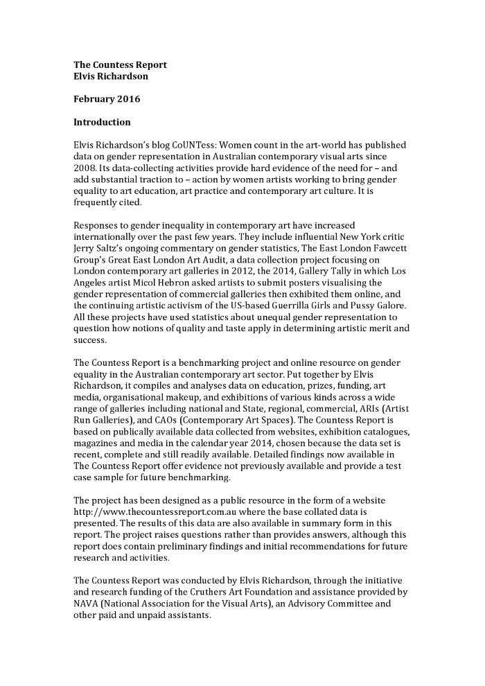
The Countess Report (c:amaz:13548)

Slide 133
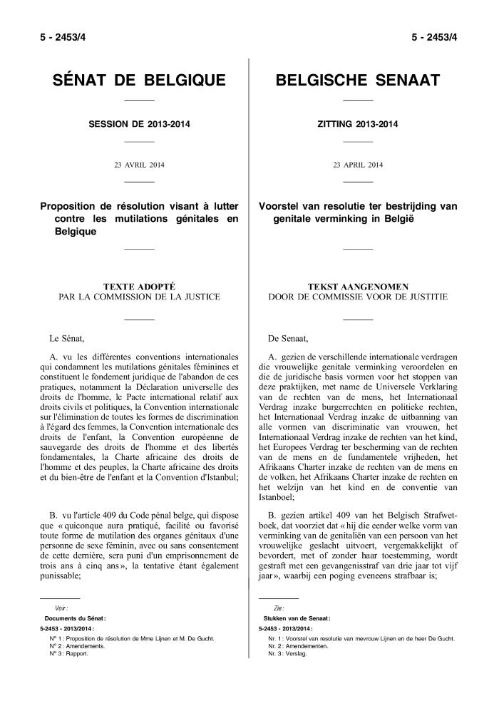
Proposition de résolution visant à lutter contre les mutilations génitales en Belgique : texte adopté par la Commission de la Justice [5 - 2453/4 (Zitting 2013/2014)] (c:amaz:13516)

Slide 134
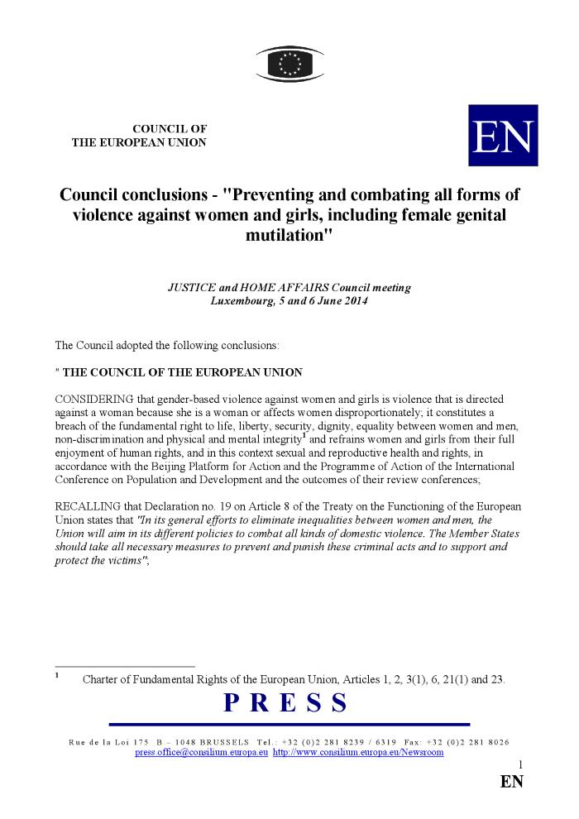
Preventing and combating all forms of violence against women and girls, including female genital mutilation: Council conclusions (c:amaz:13503)

Slide 135
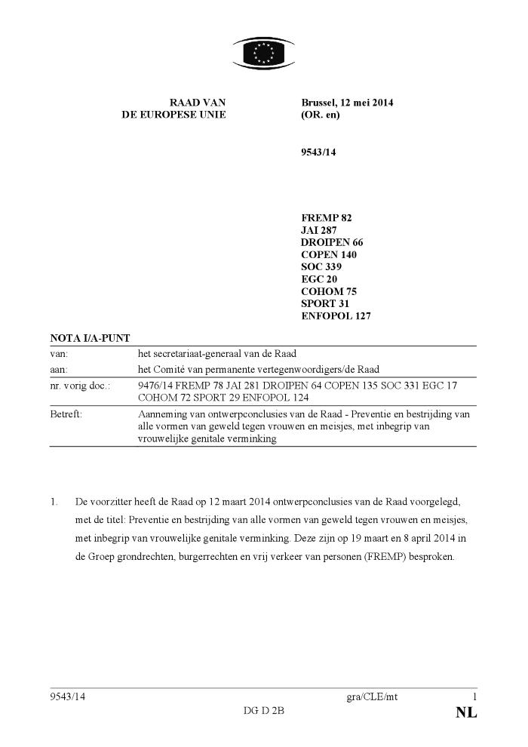
Preventie en bestrijding van alle vormen van geweld tegen vrouwen en meisjes, met inbegrip van vrouwelijke genitale verminking: aanneming van ontwerpconclusies van de Raad (c:amaz:13501)

Slide 136

The Council of Europe Convention on Preventing and Combating Violence against Women and Domestic Violence: a tool to end female genital mutilation (c:amaz:13487)
Amnesty International and the Council of Europe created a guide to place female genital mutilation (FGM), a human rights violation affecting women and girls around the world, high on the political agenda and to promote the Council of Europes Convention on Preventing and Combating Violence against Women and Domestic Violence (Istanbul Convention)

Slide 137

Les mutilations génitales féminines : de l'incrimination aux poursuites [Etat des lieux en Belgique et regards européens] (c:amaz:13475)

Slide 138

De vrouwelijke genitale verminking: van de strafbaarstelling tot de vervolging [Stand van zaken in België en Europese blik] (c:amaz:13474)

Slide 139

Les mutilations génitales féminines dans le cadre d'une demande d'asile [Manuel pratique à l'usage des avocats] (c:amaz:13459)

Slide 140

Vrouwelijke genitale verminkingen in het kader van een asielaanvraag [Praktische handleiding bestemd voor advocaten] (c:amaz:13444)

Slide 141
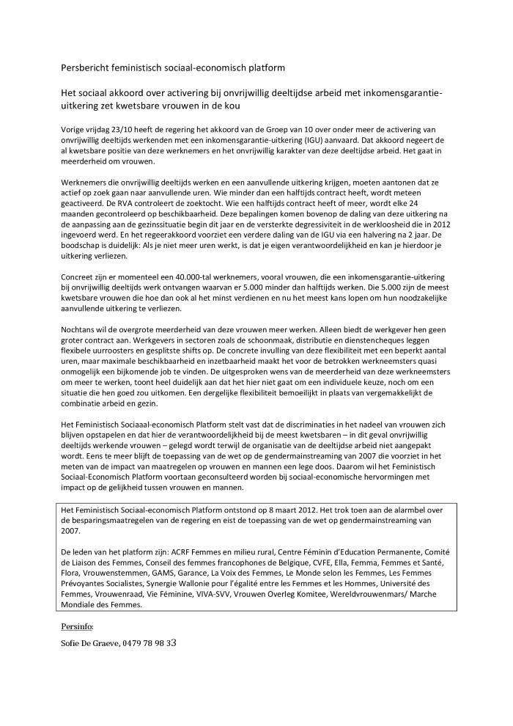
Persbericht feministisch sociaal-economisch platform (c:amaz:13400)

Slide 142

18 mythes over prostitutie (c:amaz:13389)

Slide 143

Tool: alleenstaande moeders, gender en armoede (c:amaz:13381)

Slide 144

Miriam instrument: analyse, begeleidingsplan, evaluatie en empowermentmeter (c:amaz:13380)

Slide 145

Federaal memorandum Armoede (c:amaz:13371)

Slide 146

Beleidsaanbevelingen alleenstaande ouders, gender en armoede: Vlaanderen (c:amaz:13370)

Slide 147

Beleidsaanbevelingen alleenstaande ouders, gender en armoede: federaal (c:amaz:13369)

Slide 148

Cruciale hefbomen gelijke kansen in Vlaanderen: 10 gemeenschappelijke suggesties van GRIP, Ella, Vrouwen Overleg Komitee, çavaria en de Vrouwenraad voor gelijke kansen in Vlaanderen (c:amaz:13346)

Slide 149

Mission statement / Conseil Bruxellois de l'Egalité entre les Femmes et les Hommes (c:amaz:13340)

Slide 150
Mission statement / Brusselse Raad voor Gelijkheid tussen Vrouwen en Mannen (c:amaz:13339)
/docstore/57e54e/354.pdf

Slide 151
A gender perspective on older workers employment and working conditions (c:amaz:13336)
This working paper aims to give a structured gender analysis of the working and employment conditions of older workers (aged 50 and over). While working and employment conditions are increasingly recognised as key issues in ageing at work, gender disparities do still not get enough attention.[Source: https://www.etui.org/publications/working-papers/a-gender-perspective-on-older-workers-employment-and-working-conditions]

Slide 152
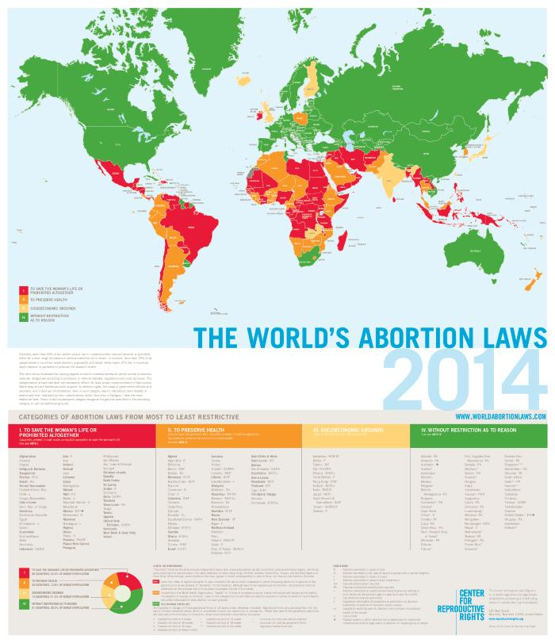
The World's Abortion Laws 2014 (c:amaz:13331)

Slide 153
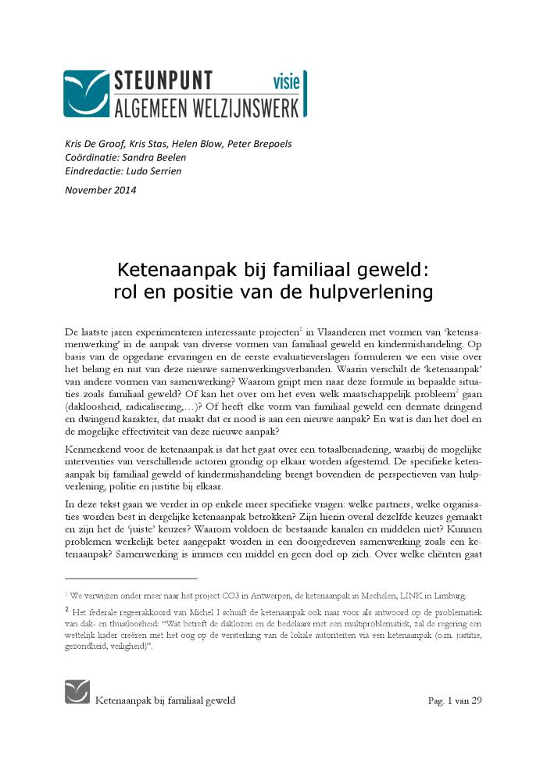
Ketenaanpak bij familiaal geweld: rol en positie van de hulpverlening (c:amaz:13321)

Slide 154
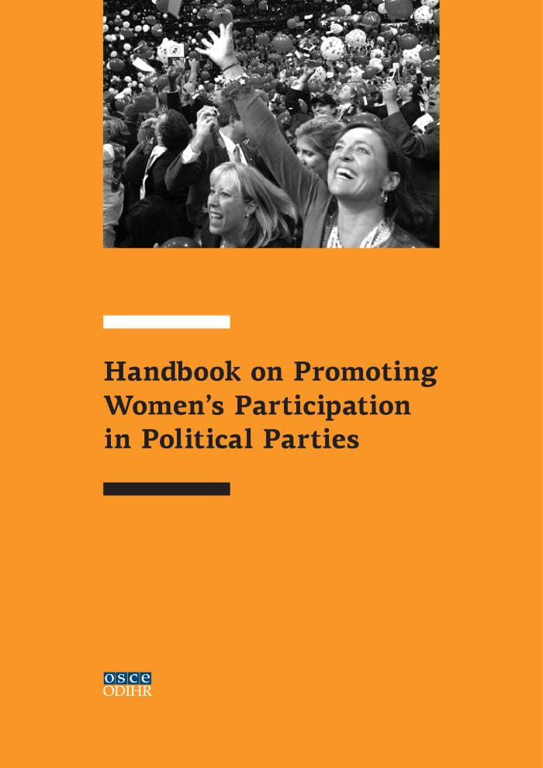
Handbook on promoting women's participation in political parties (c:amaz:13299)
This handbook provides an overview of voluntary measures that political parties in OSCE participating states can adopt to enhance gender equality within party structures, processes, policies and activities.

Slide 155

Déclaration de Politique Communautaire 2014-2019 : Fédérer pour réussir (c:amaz:13287)

Slide 156
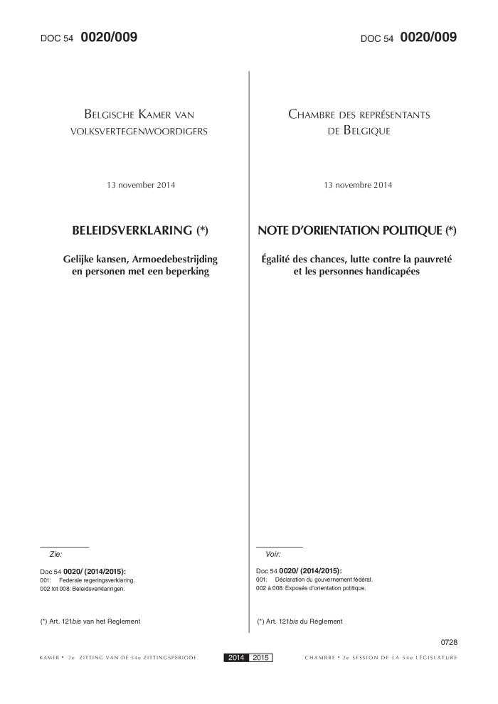
Beleidsverklaring. Gelijke kansen, Armoedebestrijding en personen met een beperking (c:amaz:13270)

Slide 157
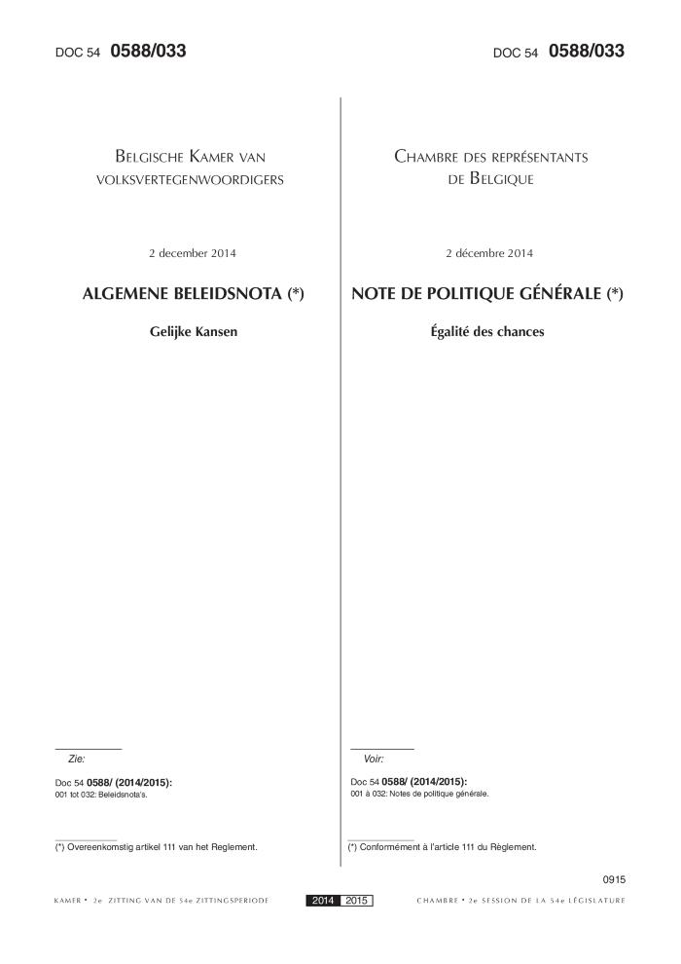
Algemene beleidsnota. Gelijke kansen (c:amaz:13269)

Slide 158
Tackling gender-based violence against women in Belgium: legal provisions, policy measures, statistical capacities (c:amaz:13212)

Slide 159

Recommendations for action on the gender dimension in science (c:amaz:13185)
genSET was a project funded by the Science in Society Programme of the European Commissions 7th Framework, in the area of Capacity Support Action. The project operated between September 2009February 2012 with a budget of 1.03m. This genSET report contains recommendations addressed to policy makers and leaders of science institutions for action on the gender dimension in science. They call for action in four priority areas of the gender dimension in science: science knowledge making, deployment of human capital, institutional practices and processes, and regulation and compliance. All of these recommendations are meant to be included within an overall institutional science strategy.

Slide 160

Femma trendrapport 2014 (c:amaz:13085)

Slide 161

L'égalité professionnelle Femmes-Hommes dans les 19 communes : défis et perspectives : le cas de la prévention : actes du colloque 19 février 2014 (c:amaz:12984)

Slide 162
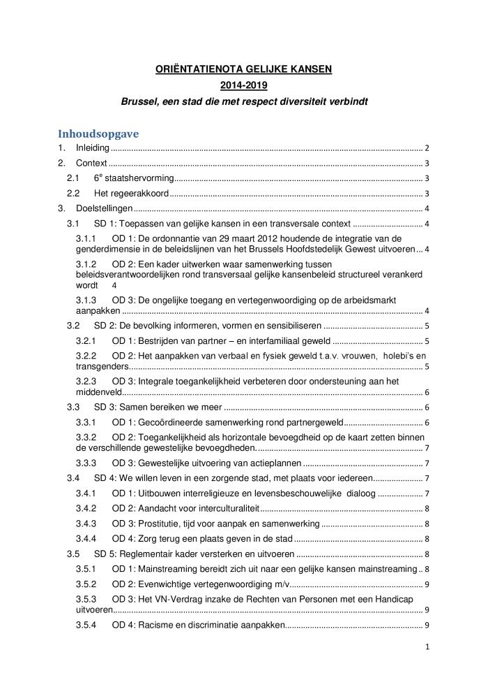
Oriëntatienota gelijke kansen 2014-2019 : Brussel, een stad die met respect diversiteit verbindt (c:amaz:12979)

Slide 163
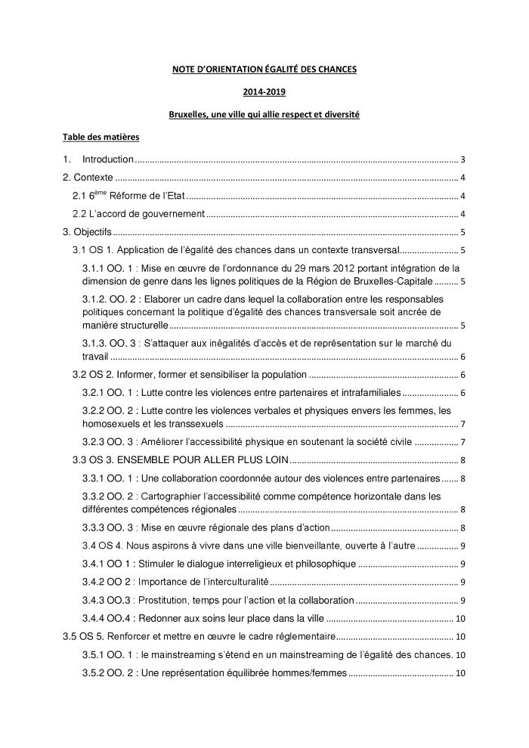
Note d''orientation égalité des chances 2014-2019 : Bruxelles, une ville qui allie respect et diversité (c:amaz:12978)

Slide 164

Le contexte de la violence homophobe dans l'espace public : une recherche ethnographique dans le centre de Bruxelles (c:amaz:12962)

Slide 165
Actes du colloque : l'égalité professionnelle 'femmes - hommes' dans les 19 communes : défis et prévention : le cas de la prévention, 19 février 2014 (c:amaz:12924)

Slide 166

Statistiques 2013 : données du personnel (c:amaz:12922)

Slide 167
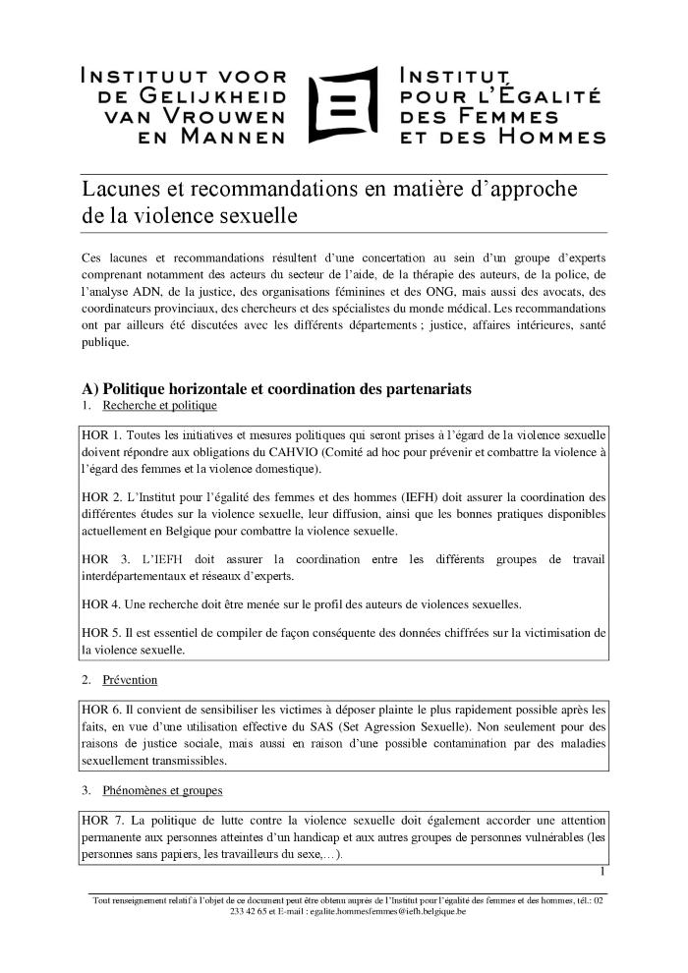
Lacunes et recommandations en matière d'approche de la violence sexuelle (c:amaz:12894)

Slide 168
Données périnatales en Région bruxelloise : années 2008-2012 (c:amaz:12892)

Slide 169

Définir une naissance : de la définition d'une naissance et de son impact sur les indicateurs périnataux en Région bruxelloise (c:amaz:12890)

Slide 170
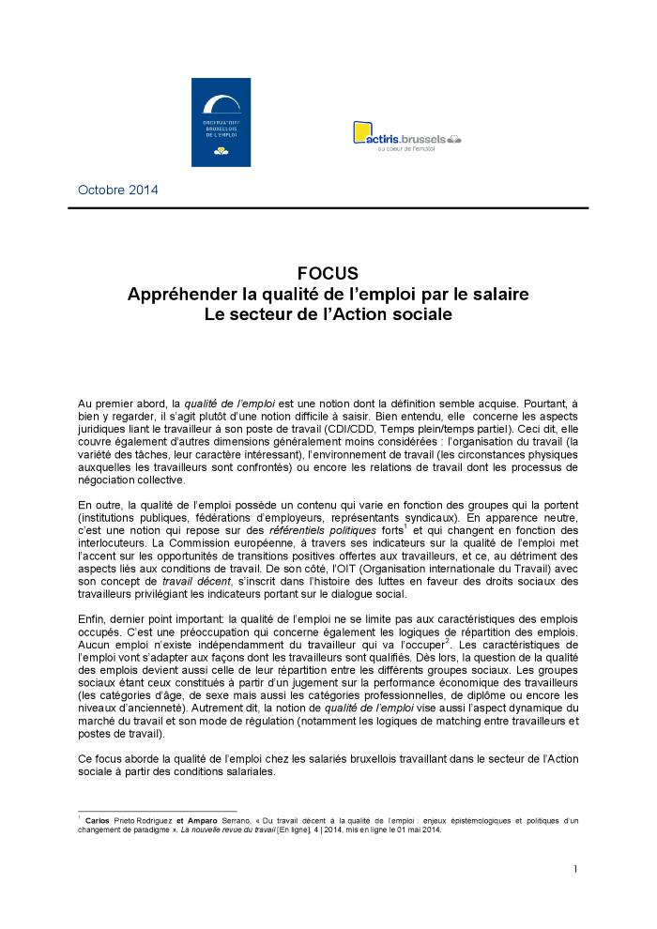
Appréhender la qualité de l'emploi par le salaire : le secteur de l'Action sociale (c:amaz:12878)

Slide 171
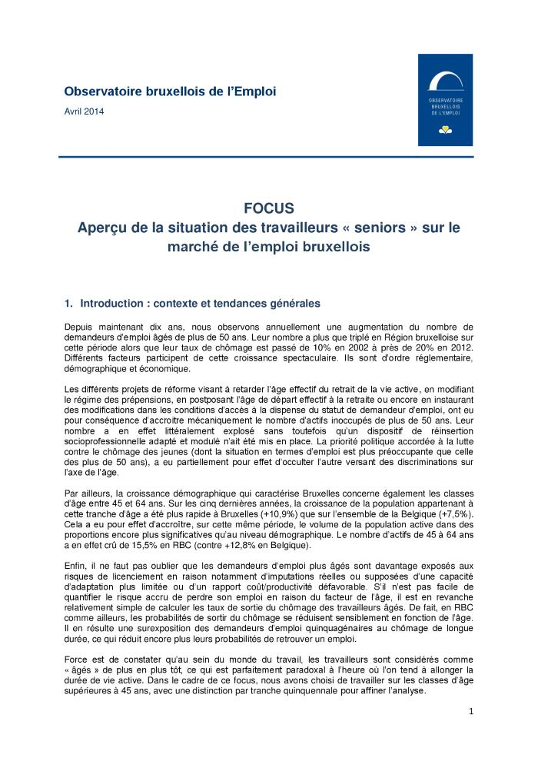
Aperçu de la situation des travailleurs « seniors » sur le marché de l'emploi bruxellois (c:amaz:12872)

Slide 172

Réforme de l'Etat : transfert de compétences en matière d'Emploi et de Formation professionnelle : rapport du Groupe d'experts (Région de Bruxelles-Capitale, 23 juin 2014) (c:amaz:12870)

Slide 173
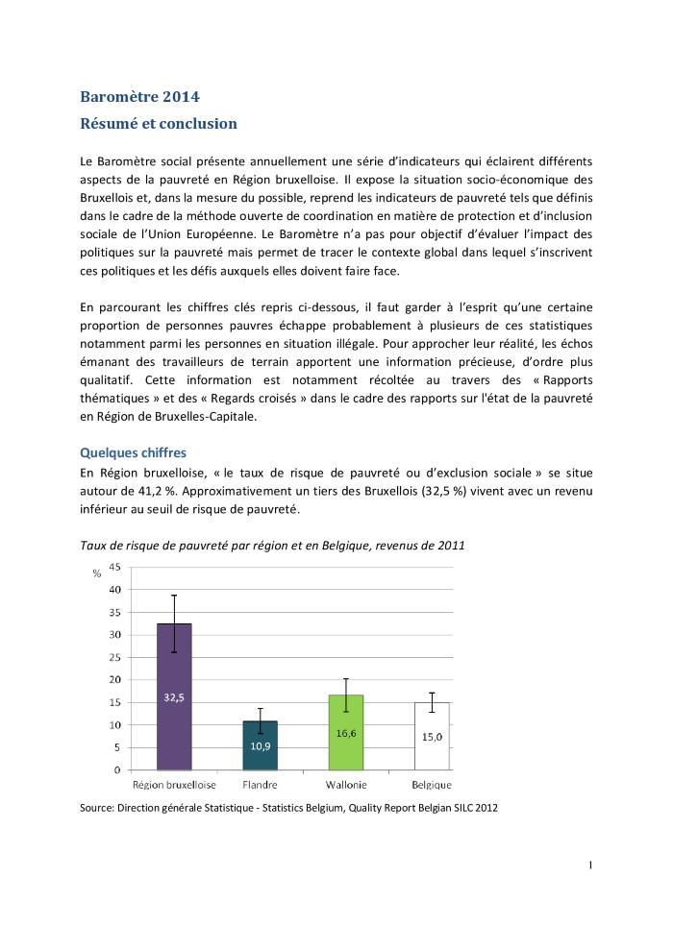
Baromètre social : rapport bruxellois sur l'état de la pauvreté 2014 : résumé (c:amaz:12858)

Slide 174

Baromètre social : rapport bruxellois sur l'état de la pauvreté 2014 (c:amaz:12856)

Slide 175

Inventaire des mesures d'aide à l'emploi portées par le New Deal bruxellois (c:amaz:12846)

Slide 176
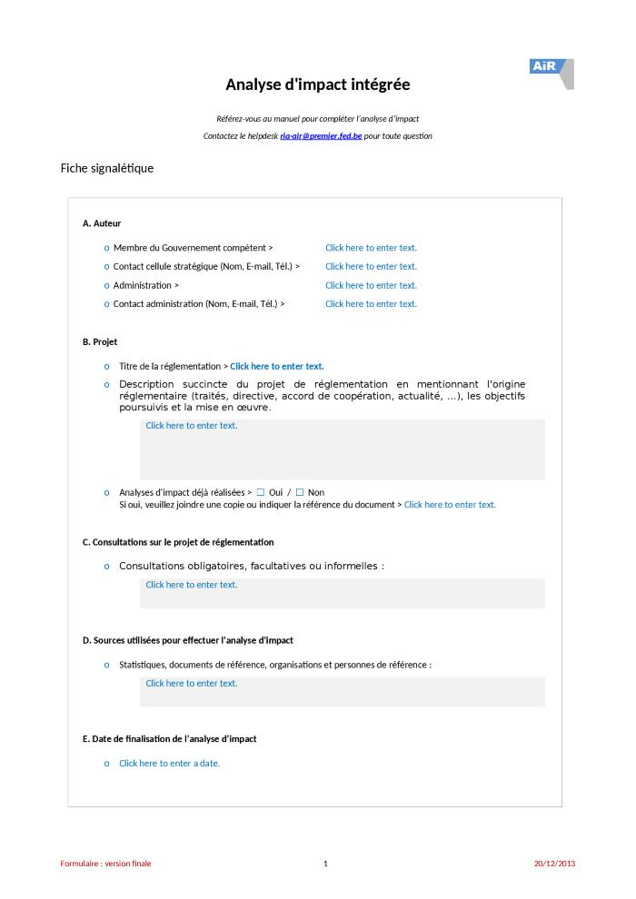
Analyse d'impact intégrée (c:amaz:12824)

Slide 177
Manuel pour la réalisation de l'analyse d'impact (c:amaz:12822)

Slide 178
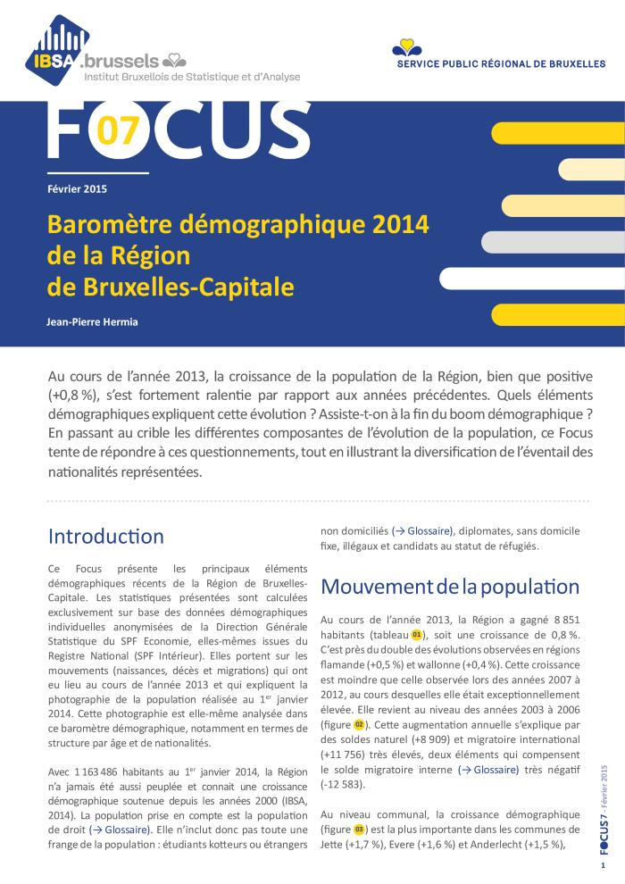
Baromètre démographique 2014 de la Région de Bruxelles-Capitale (c:amaz:12793)

Slide 179

L'entrepreneuriat féminin en Région de Bruxelles-Capitale (c:amaz:12771)

Slide 180
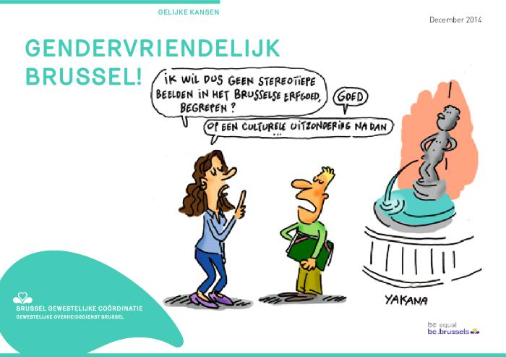
Gendervriendelijk Brussel (c:amaz:12763)

Slide 181

Bruxelles à bon genre (c:amaz:12762)

Slide 182

Verslag op het eind van de legislatuur over het beleid dat werd gevoerd overeenkomstig de doelstellingen van de Vierde Wereldvrouwenconferentie die in september 1995 in Peking heeft plaatsgehad, 2011-2014 (c:amaz:12757)
Dit eerste verslag op het eind van de legislatuur bestaat uit: (1) een verslag van de Regering over de tenuitvoerlegging van de wet van 12 januari 2007; (2) een verslag van de Minister van Gelijke Kansen over het beleid gevoerd in overeenstemming met de doelstellingen van de vierde Wereldvrouwenconferentie die in september 1995 in Peking heeft plaatsgehad; (3) een verslag van de Minister van Ontwikkelingssamenwerking over het beleid gevoerd in overeenstemming met de doelstellingen van de vierde Wereldvrouwenconferentie die in september 1995 in Peking heeft plaatsgehad.

Slide 183

Rapport annuel 2013-2014 / Conseil bruxellois de l'Egalité entre les Femmes et les Hommes (c:amaz:12752)

Slide 184
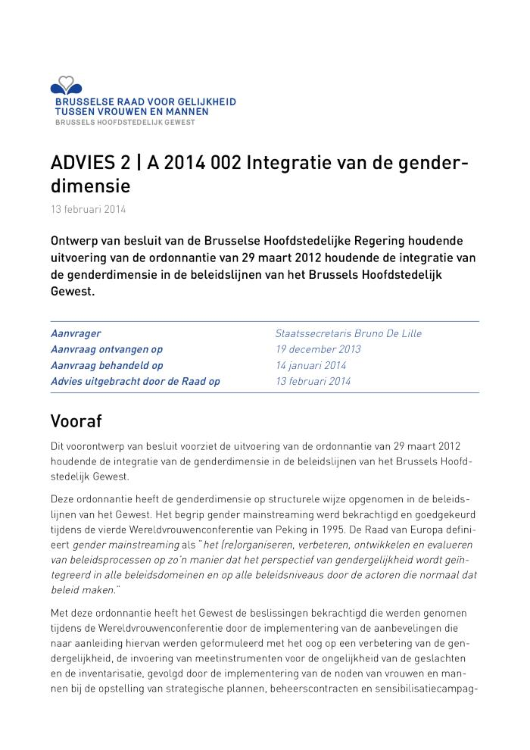
Advies 2 | A 2014 002 : integratie van de genderdimensie / Brusselse Raad voor Gelijkheid tussen Vrouwen en Mannen (c:amaz:12749)

Slide 185

Avis 2 | A 2014 002 : intégration de la dimension de genre / Conseil bruxellois de l'Egalité entre les Femmes et les Hommes (c:amaz:12748)

Slide 186

Avis 1 | A 2014 001 : rapport Pékin janvier-décembre 2012 / Conseil bruxellois de l'Egalité entre les Femmes et les Hommes (c:amaz:12746)

Slide 187

Genre et statistiques en Région de Bruxelles-Capitale (c:amaz:12742)

Slide 188
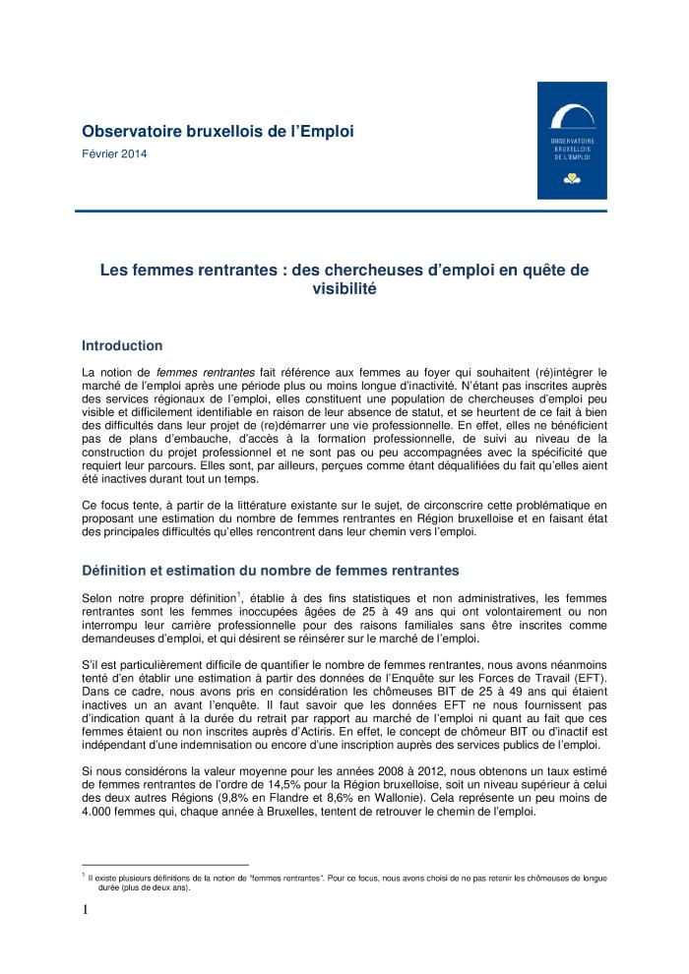
Les femmes rentrantes: des chercheuses d'emploi en quête de visibilité (c:amaz:12736)

Slide 189

Rapport sur l'exploitation sexuelle et la prostitution et leurs conséquences sur l'égalité entre les hommes et les femmes : document de séance (c:amaz:12724)

Slide 190

Stratégie pour l'égalité entre les femmes et les hommes 2014-2017 du Conseil de l'Europe (c:amaz:12723)

Slide 191

Council of Europe Gender Equality Strategy 2014-2017 (c:amaz:12722)

Slide 192

The gender pay gap in Belgium : report 2014 (c:amaz:12715)

Slide 193

Advies nr. 144 van 21 maart 2014, van de Raad van de Gelijke Kansen voor Mannen en Vrouwen, betreffende een voorontwerp van wet 'tot hervorming van het overlevingspensioen van zelfstandigen' (c:amaz:12698)

Slide 194

Advies nr. 143, van 21 maart 2014, van de Raad van de Gelijke Kansen voor Mannen en Vrouwen, betreffende een voorontwerp van wet 'tot wijziging van de wetgeving betreffende de overlevingspensioenen van de overheidssector' (c:amaz:12696)

Slide 195

Advies nr. 142, van 21 maart 2014, van de Raad van de Gelijke Kansen voor Mannen en Vrouwen, betreffende een voorontwerp van wet 'tot wijziging van het rustpensioen en het overlevingspensioen en tot oprichting van de overgangsuitkering, in de pensioenregeling voor werknemers' (c:amaz:12694)

Slide 196

The fight against trafficking and smuggling in human beings : policy and approach (c:amaz:12640)

Slide 197

Liste de questions suscitées par le septième rapport périodique de la Belgique : Additif : Réponses de la Belgique* (CEDAW/C/BEL/Q/7/Add.1) (c:amaz:12634)

Slide 198

Koninkrijk België. Zevende periodiek verslag over de toepassing van het Verdrag inzake de uitbanning van alle vormen van discriminatie van vrouwen - CEDAW, (januari 2007 - juni 2012) (c:amaz:12621)

Slide 199

Rapport annual 2013 / PAG-ASA (c:amaz:12618)

Slide 200

Toolkit voor empowerend werken met asielzoeksters in collectieve opvang (Vrouwen ontmoeten vrouwen) (c:amaz:12612)

Slide 201

Des femmes à la rencontre des femmes : toolkit pour un traval d'empowerent avec les demandeuses d'asiele en accueil collectif (c:amaz:12611)

Slide 202

De lastige weg naar gelijkheid : evaluatie gender en ontwikkeling in de Belgische samenwerking. Synthese (c:amaz:12600)

Slide 203
Un chemin difficile vers l'égalité : évaluation du genre et développement dans la coopération belge. Synthèse (c:amaz:12599)

Slide 204

Het VN-verdrag voor vrouwenrechten en België 35 jaar later (c:amaz:12584)

Slide 205

Convention des droits des femmes et la Belgique, 35 ans après (c:amaz:12583)

Slide 206

De lastige weg naar gelijkheid : evaluatie gender en ontwikkeling in de Belgische samenwerking (c:amaz:12580)

Slide 207

Un chemin difficile vers l'égalité : évaluation du genre et développement dans la coopération belge (c:amaz:12579)

Slide 208

Een stem geven : activiteitenverslag 2013 / Instituut voor de Gelijkheid van Vrouwen en Mannen (c:amaz:12568)
Dit activiteitenverslag informeert de lezer over de activiteiten, opdrachten en uitdagingen van het Instituut voor de gelijkheid van vrouwen en mannen in 2013 en is hopelijk ook een inspiratiebron in de strijd tegen alle vormen van discriminatie op basis van geslacht. Het thema de stem vormt de rode draad van dit verslag.

Slide 209

Donner de la voix : rapport d'activités 2013 / Institut pour l'Egalité des Femmes et des Hommes (c:amaz:12567)

Slide 210

Efficacité des mécanismes institutionnels destinés à favoriser l'égalité entre les femmes et les hommes : bilan de la mise en oeuvre du programme d'action de Pékin dans les etats membres de l'UE (c:amaz:12566)

Slide 211

Toepassing van de Verklaring en het Actieprogramma van Peking (1995) en de teksten van de drieëntwintigste buitengewone zitting van de Algemene Vergadering (2000) in de context van de twintigste verjaardag van de vierde Wereldvrouwenconferenie in 2015 en de goedkeuring van de Verklaring en het Actieprogramma van Peking (c:amaz:12556)

Slide 212

Knelpunten en aanbevelingen inzake de aanpak van seksueel geweld (c:amaz:12554)
Deze knelpunten en aanbevelingen werden tot stand gebracht op basis van overleg binnen een expertengroep met onder meer actoren uit de hulpverlening, dadertherapie, politie, DNA-analyse, justitie vrouwenorganisaties en NGO's maar ook met advocaten, provinciale coördinatoren, onderzoekers en personen uit de medische wereld. Verder werden de aanbevelingen ook besproken met de verschillende departementen van binnenlandse zaken, justitie en volksgezondheid.

Slide 213

Lacunes et recommandations en matière d'approche de la violence sexuelle (c:amaz:12553)

Slide 214

L'Institut européen pour l'égalité entre les hommes et les femmes : en résumé (c:amaz:12552)

Slide 215

Indice d'égalité de genre : marche à suivre : rapport sur la discussion en ligne (c:amaz:12548)

Slide 216

Indice d'égalité de genre, un nouveau moteur du changement social? : rapport sur la discussion en ligne (c:amaz:12546)

Slide 217

Les femmes et la prise de décision politique : rapport sur la discussion en ligne (c:amaz:12544)

Slide 218

Women and political decision-making : online discussion report (c:amaz:12543)

Slide 219

Les hommes et l'égalité des sexes : rapport sur la discussion on ligne (c:amaz:12542)

Slide 220

Mutilations génitales féminines : rapport sur la discussion en ligne (c:amaz:12540)

Slide 221

Capacité institutionnelle et méthodes efficaces de promotion de l'égalité entre les femmes et les hommes : rapport sur la discussion en ligne (c:amaz:12538)

Slide 222

Les avantages de l'égalité entre les hommes et les femmes : rapport de discussion en ligne (c:amaz:12536)

Slide 223

Een structurele aanpak van de verarming van eenoudergezinnen in België (c:amaz:12530)

Slide 224

Pour une réponse structurelle à la précarisation des familles monoparentales en Belgique (c:amaz:12529)

Slide 225

Mensenhandel : bruggen slaan : jaarverslag 2013 van de onafhankelijke Rapporteur mensenhandel België / Federaal Migratiecentrum (c:amaz:12528)

Slide 226

Traite des êtres humains : construire des ponts : rapport annuel 2013 du Rapporteur indépendant : traite des êtres humains Belgique / Centre fédéral Migration (c:amaz:12527)

Slide 227

Anti-seksisme : gebruiksaanwijzing (c:amaz:12522)

Slide 228

Anti-sexisme : mode d'emploi (c:amaz:12521)

Slide 229

Gender : de sleutel tot de overgang : jaarverslag 2013 / Flora (c:amaz:12520)

Slide 230
Migratie : jaarverslag 2013 / Federaal Migratiecentrum (c:amaz:12511)

Slide 231
Migration : rapport annuel 2013 / Centré fédéral Migration (c:amaz:12510)

Slide 232

Werk en vaderschap : hoe en waarom tot meer evenwicht komen? (c:amaz:12509)

Slide 233

Travail et paternité : pourquoi et comment promouvoir l'équilibre? (c:amaz:12508)

Slide 234

18 mythes sur la prostitution (c:amaz:12488)

Slide 235

18 myths on prostitution (c:amaz:12487)

Slide 236

Plan d'action interfédéral contre les violences homophobes et transphobes 2013 - 2014 (c:amaz:12485)

Slide 237

De 10 verkiezingseisen van de Belgische vrouwenbeweging : persdossier 15 mei 2014 (c:amaz:12477)

Slide 238

Les 10 interpellations électorales des mouvements de femmes en Belgique : dossier de presse 15 mai 2014 (c:amaz:12476)

Slide 239

The 10 electoral appeals from the women's movements in Belgium : press file 15 may 2014 (c:amaz:12475)

Slide 240

Bilan de la mise en oeuvre du programme d'action de Pékin dans les états membres de l'Union européenne : renforcer l'égalité entre les femmes et les hommes dans le processus décisionnel dans les médias : principaux résultats (c:amaz:12458)

Slide 241

Annual report 2012-2013 / UN Women (c:amaz:12433)

Slide 242
Genderbril op loopbanen : drie decennia beleid : studienamiddag 20 januari 2014 (c:amaz:12394)

Slide 243
Trajectoires professionnelles au regard du genre : trois décennies de politique : après-midi d'étude 20 janvier 2014 (c:amaz:12393)

Slide 244

L'Indice d'égalité de genre : principaux résultats (c:amaz:12380)

